Slide 1
Relazione coordinatore gruppo I al CL aperto del 4/7/2016
T. Spadaro

Slide 2
CSN1 LNF*: Richieste 2015, assegnato e SJ ’16
Sigla | Ric | Tec | FTE | <FTE> | MISS |  | CON |  | APP |  | ALTRO CAP
ATLAS | 14 | 4 | 13.5 | 0.75 | 133 | 69 | 125 | 92 | 546 106 | 646 | 15 | 5 | INV
Belle II | 7 | 0 | 3.1 | 0.45 | 65 | 38.5 | 6 | 2.5 | 100 | 0 100 | 0 | 0 | INV
BESIII | 6 | 1 | 4.9 | 0.70 | 90 2 | 78 2 | 14 21 | 10 21 |  |  | 7 | 7 | INV
G-2 | 6 | 1 | 5.2 | 0.74 | 149 | 86 | 10 | 4 | 194 | 148 | 5 | 3 | TRA
CMS | 7 | 3 | 8 | 0.8 | 111 | 50 | 5 | 0 | 48 | 24 | 5 | 0 | INV
KLOE-2 | 17 | 4 | 11 | 0.53 | 44 | 18 24 | 109 14 | 52 44 | 363 69 | 199 29 | 40 | 34 | MAN
LHCb | 9 | 2 | 7.3 | 0.66 | 114 | 55 | 11 8 | 6 8 |  |  | 70 | 30 32 | SPS
NA62 | 11 | 0 | 7.2 | 0.65 | 141 | 87 | 25 | 10 | 48 | Ant.15 | 5 | 2 | TRA
Pmu2e | 9 | 3 | 7.3 | 0.61 | 96 15 | 81 6 | 26 | 14 | 170 | 140 | 3 | 2 | INV
PSHIP | 6 | 2 | 1.0 | 0.12 | 20 | 5 | 21 | 2
PADME | 14 | 0 | 4.1 | 0.30 | 14 | 13 | 6 | 3 | 235 | 182 53 | 3 | 1 | INV
DTZ | 107 | 26 | 72.7 | 0.55 | 91 | 59 4 | 41 | 24 |  |  | 53 | 40 | INV
Omesso per brevità UA9 (1.4 FTE/4 persone)
fwd

Slide 3
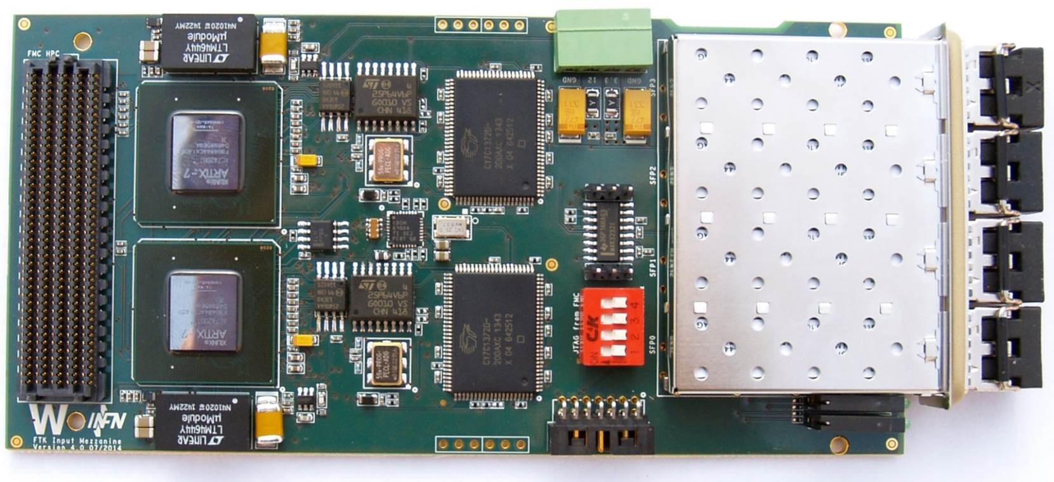
Attività 2016, ATLAS @ LNF: FTK IM
Mezzanine production and activity status:
All 86 (80 + 6 preproduction) mezzanines produced and tested
Production yield is 95% (83 working, 3 with assembly problems)
10 Mezzanine mounted in ATLAS and inserted in the DAQ system
Only one mezzanine sent back for problems: one of the electrolitic capacitors on DCDC converter was burnt. Repaired, tested and sent back to CERN.
FPGA firmware for interfacing IM board with Data Formatter and optical link developed. We are responsible to maintain this piece of firmware.
FTK IM activity at LNF limited to maintenance of the mezzanine and the firmware
For FTK IM activity our needs are the following:
Money for 4 weeks mission at CERN
1K Euro to buy components and FPGA programmer for maintenance activity and tests here at LNF

Slide 4
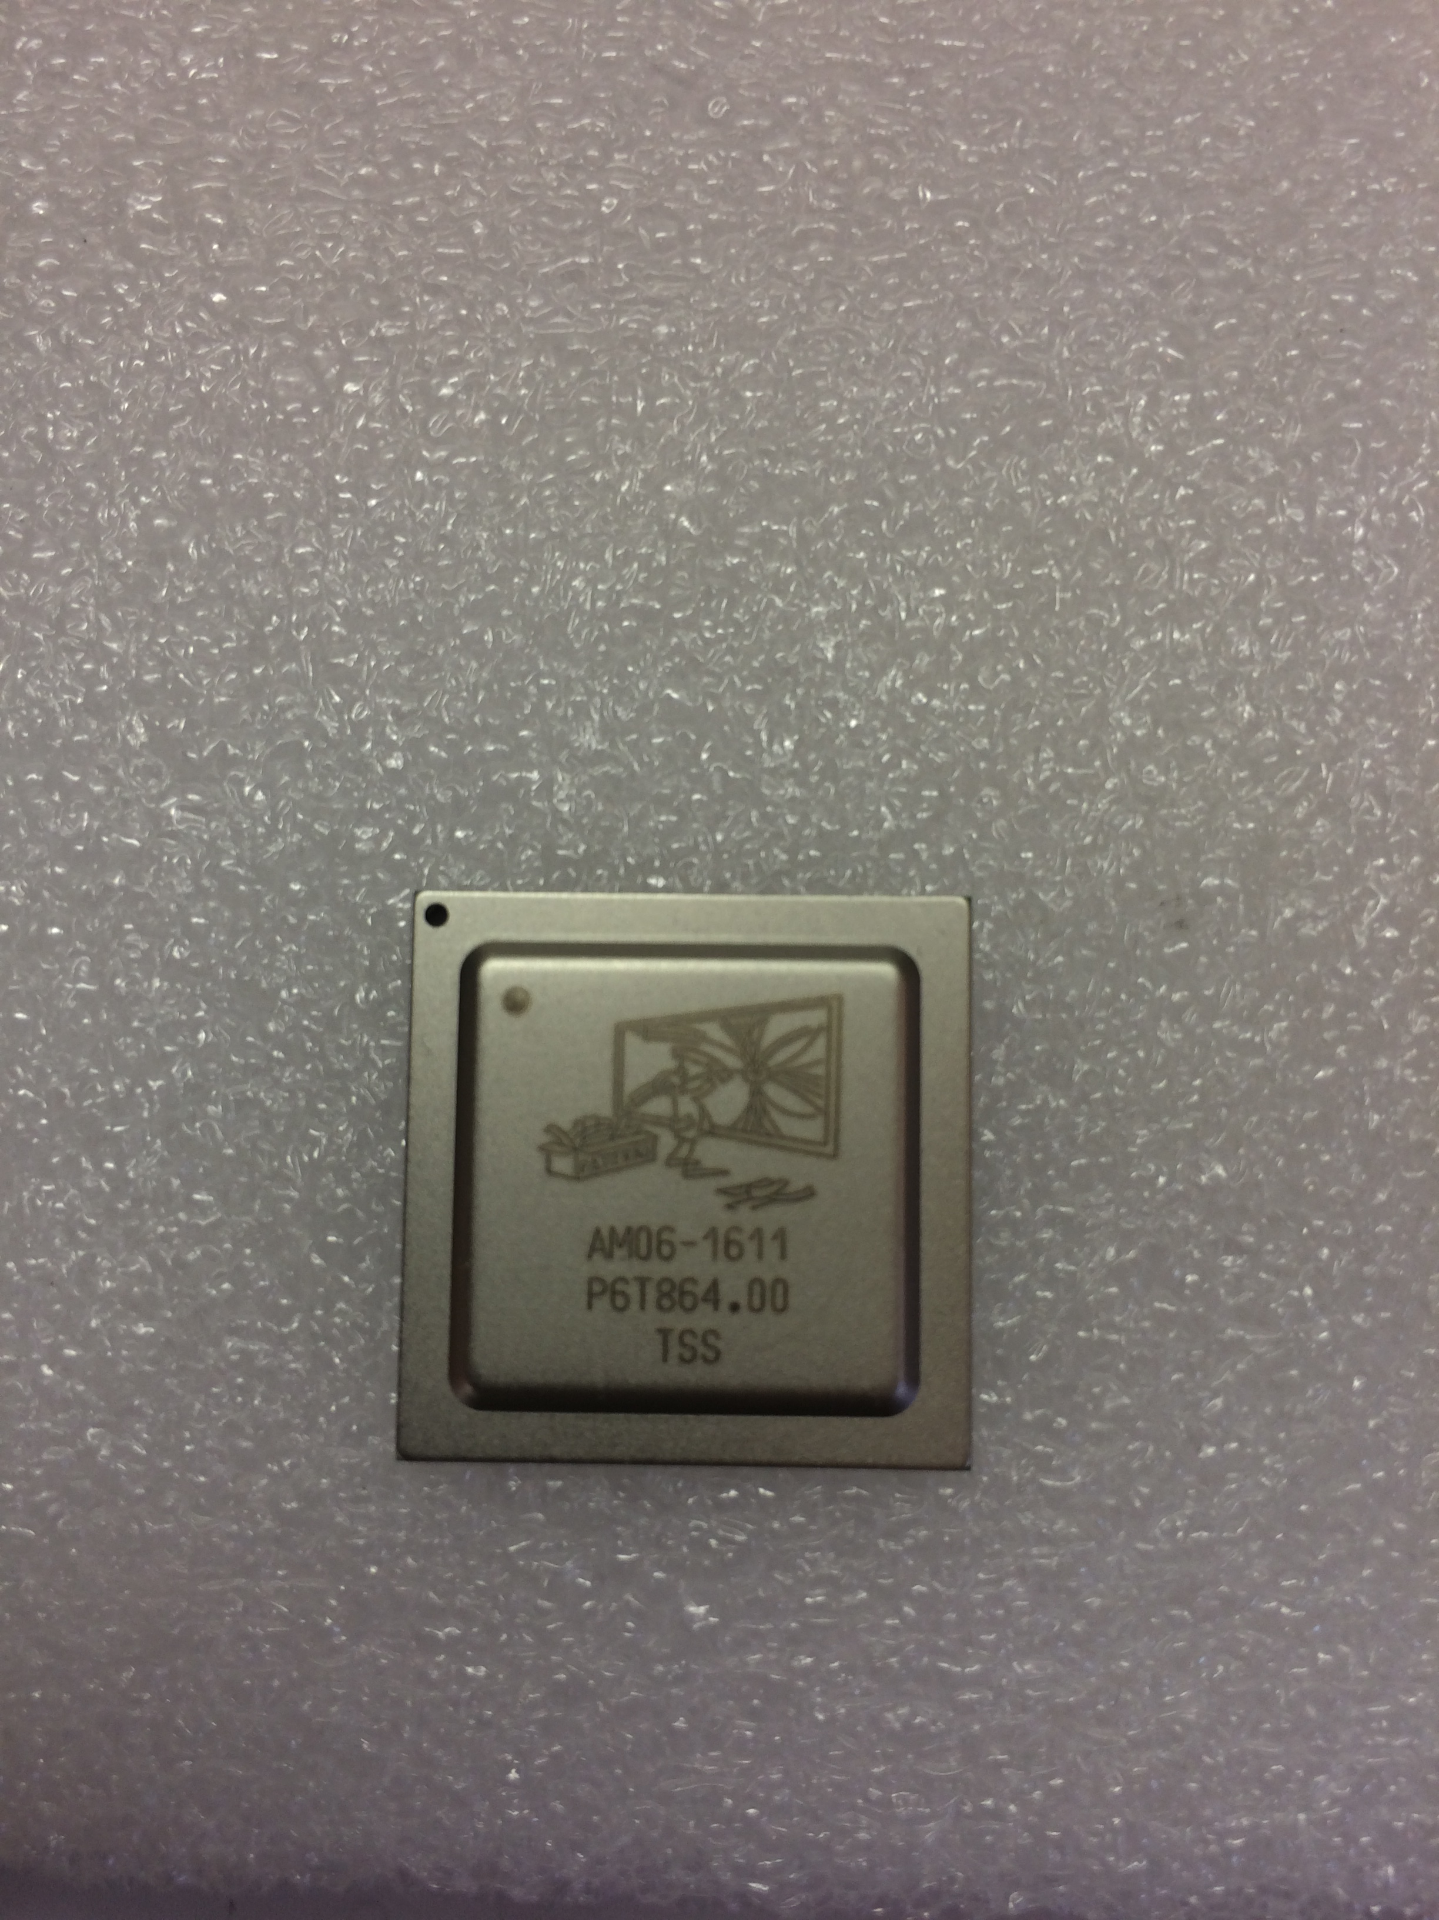
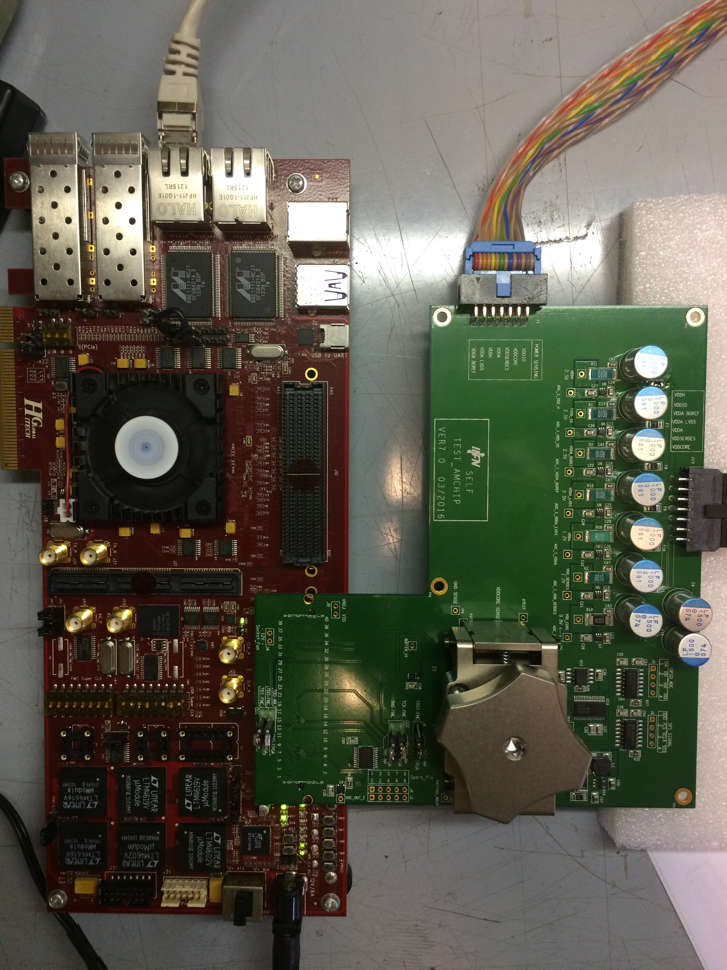
Attività 2016, ATLAS: FTK AMChip06
FTK AMChip06 status and activity at LNF:
Qualification of the corner pre-production in progress, contributions to this activity with our test site.
New test board developed: solved a stability issue of the power supply and changed the test socket with a new one more easy to use for the test company
Test stand installed at the company site, operators instructed. We are in charge of the maintenance of this test site.
Test company test activity begun on one lot of 600 chips. Yield of 85%.
We will follow the company during the tests of the mass production.
For FTK AMChip06 our needs are the following:
Money for 4 week missions
10K Euro of extra cost due to the new test boards production and socket procurement

Slide 5
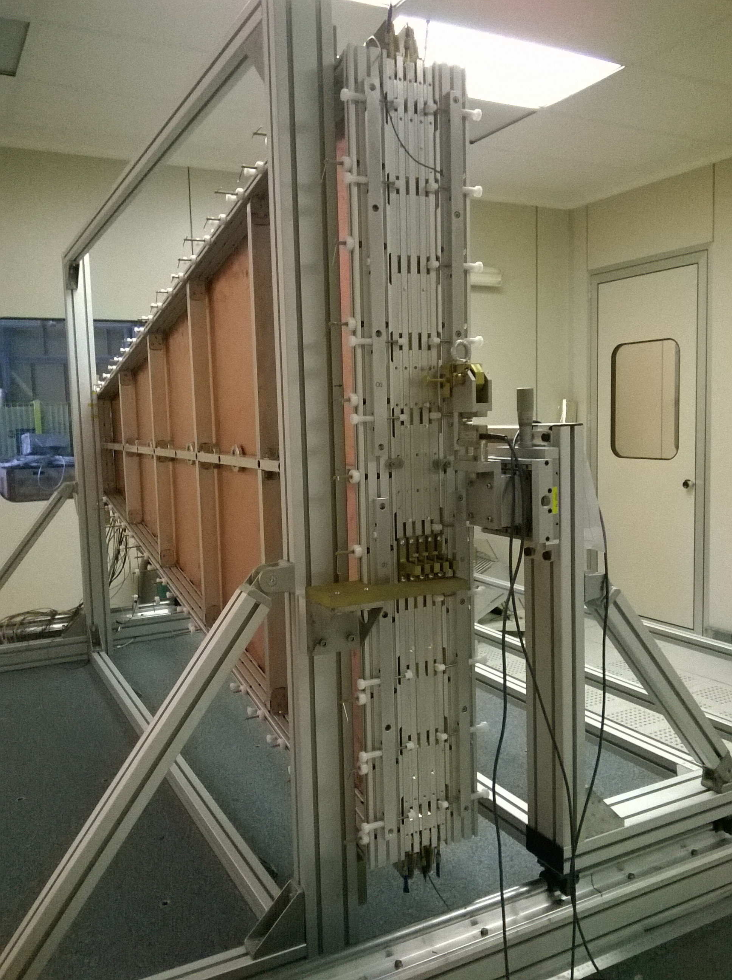
nSW Upgrade
INFN coordinator from LNF
Main INFN site (assembly, tests and complete drift panels)
Design responsibility
Recent Activity (highlights):
  FDR and construction site visit in October
  MOD0 construction started October 2015
    Drift Panels made in Rome (finalized @LNF)
    Have to wait for PCB from CERN until Feb. 2016 (Panels made in PV in ~1 month)
  MOD0 assembly completed on mid of April (1st in the collaboration)
  Test beam (H8) in mid June
INFN is now “de facto” leading the project

Slide 6
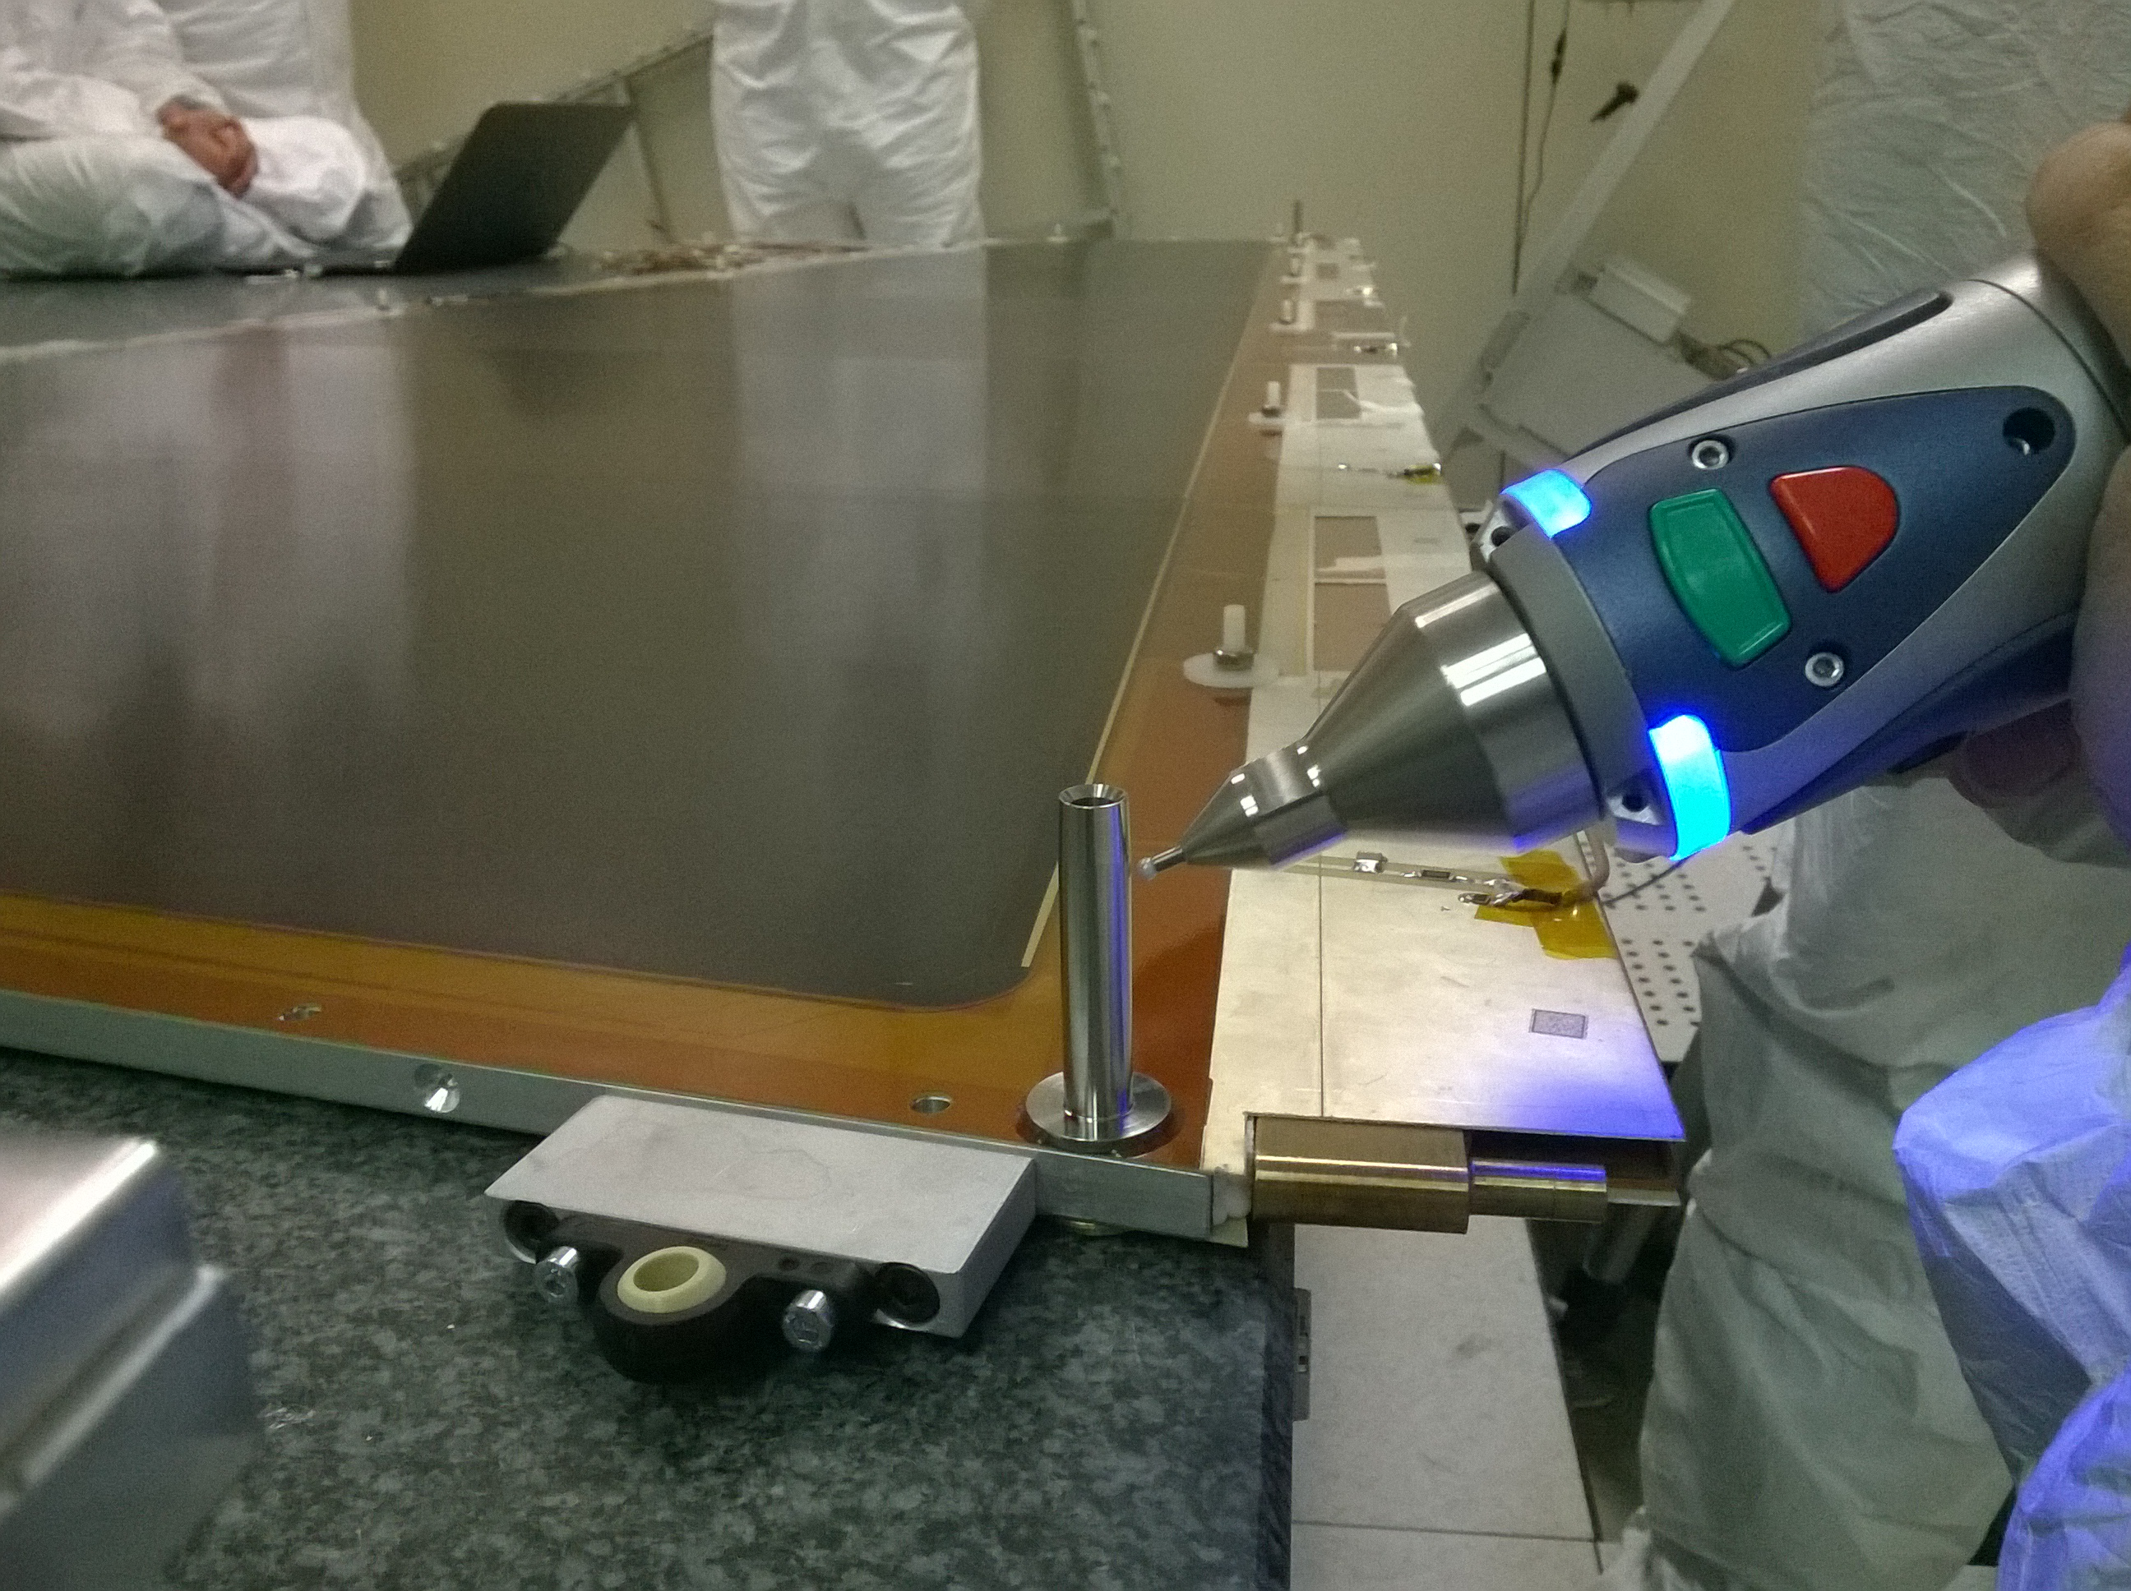
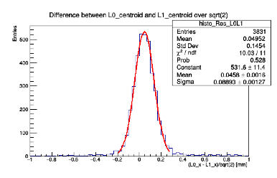
nSW Upgrade
Important results thanks to Lab technical competence and infrastructure:
  Design of detector and construction tools (not only for LNF) from SPAS
  Dimensional Measurements from Accelerator Division (not only for LNF)
Good results from test-beam
  Good efficiency, resolutions (in line with expectations)
  First indication on the alignments
Construction phase has to start
  Efforts have to be strengthened to prepare infrastructures (additional new clean room soon TD)
  Tooling/procedures have to be finalized

Slide 7
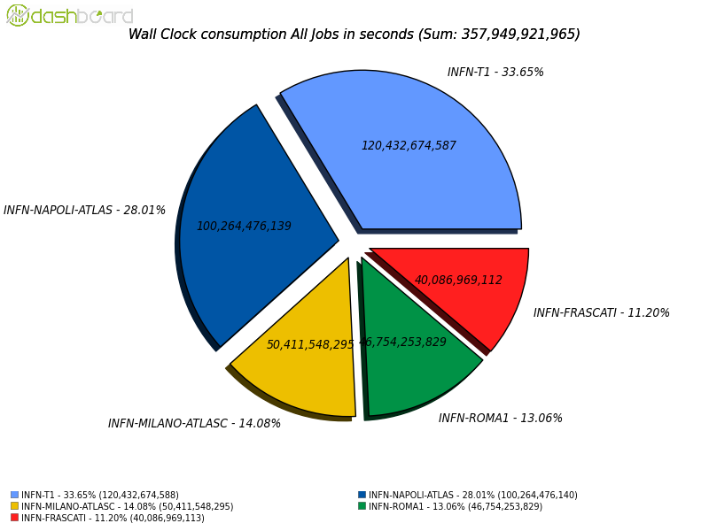
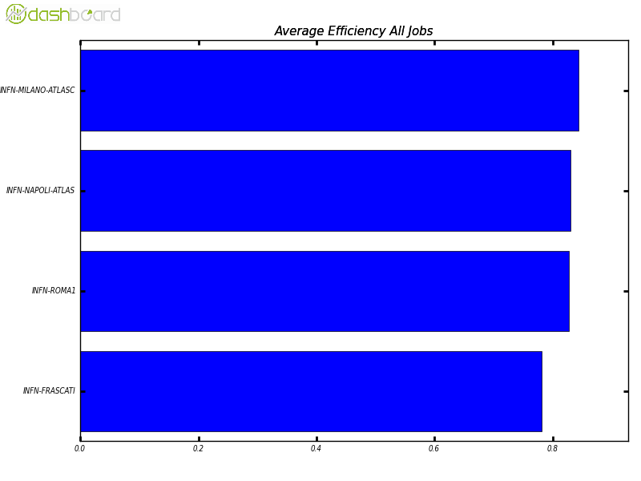
Calcolo Scientifico: Tier-2 di ATLAS
Alta efficienza nell’uso delle risorse nei Tier-2 di ATLAS italiani per le attività della collaborazione: simulazione MC e analisi (utenti e dei gruppi di fisica, ultimo anno):
Oltre alle attività generali previste per un Tier-2 di ATLAS, il sito dei Laboratori si caratterizza per una serie di attività più specifiche, di interesse per l’esperimento e per l’INFN:
  PROOF on Demand: partecipazione PRIN del calcolo e due art. 36 (13 mesi) (2015-16)
  ATLAS VO management: riconosciuto 20% in-kind
  Attività gestione e test sistemi di storage in grid (di interesse per tutti gli esperimenti in Grid)
  Attività di test e data management per accesso tramite Federazioni HTTP ai dati dell’esperimento
Richieste per il calcolo del Tier-2 di LNF a CSNI per il 2017:
94(CPU)+60(Disco)+8.7(OH rete)+10.8(OH Serv) = 173.6 kEUR
Valori medi 2011/2016
Frascati |  | Milano
rel | ava | rel | ava
97% | 96% | 92% | 91%
Napoli |  | Roma
rel | ava | rel | ava
97% | 96% | 97% | 97%

Slide 8
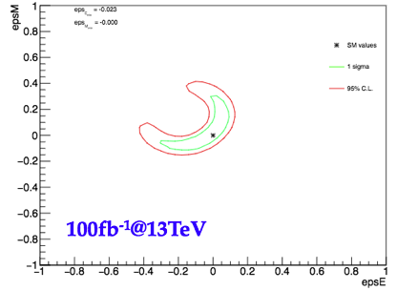
ATLAS Analisi, Higgs: H->ZZ->4l
Direct involvement in the H->ZZ->4l group (group convenership)
Major contribution in 2015 paper on the the off-shell h(125) production constraint (run1)
  Including prospects for HL-LHC
Sensitivity studies to BSM physics in H->ZZ->4l using pseudo-observables
Analysis of first data at 13 TeV
  H(125) inclusive x-sec , preparation for the coupling analysis and search for additional heavy scalar
  Coordination of the heavy resonances search in the ZZ -> llqq, vvqq (including boosted topologies) and llvv final states

Slide 9
ATLAS Analisi: event reconstruction

Slide 10
Utilizzo servizi II sem. 2016 gruppo ATLAS
Richieste II semestre 2016
SEA | progettazione | 0.5 mu | 9 mu
 | cad | 3.5 mu
 | automazione | 2 mu
 | staff | 3 mu
SPCM | Reparto carpenteria: “non disponibile” | 0mu | 3mu
 | Reparto meccanica: completamento tool per camere micromegas | 3 mu
 | Metrologia: certificazione | 1 mu
SPAS | Progettazione tooling, e assemblaggio |  | 6 mu
SSE | Tecnici gruppo esperti di meccanica | 6mu | 15 mu
 | Tecnici gruppo esperti di elettronica | 9mu

Slide 11
Richieste ATLAS per il 2016 e 2017
Composizione 2017: 13 Ricercatori + 4 Tecnologi per 11.5 FTE (vs 13.5 nel 2016)
Preventivi di spesa preliminari (Keuro) (possibili aggiustamenti al ~10%):
Missioni Consumo C.Apparati/Inventario
120 25 190
Richieste I e II semestre 2017
SEA | Test chip | 12 mu | 14 mu
 | Manutenzione mezzanine | 2 mu
SPCM | Reparto carpenteria: tooling | 2 mu | 7 mu
 | Reparto meccanica: tooling | 4 mu
 | Metrologia | 1 mu
SPAS | Finalizzazione assemblaggio, misure |  | 24 mu
SSE | Tecnici gruppo esperti di meccanica | 14 mu | 30 mu
 | Tecnici gruppo esperti di elettronica | 16 mu
back

Slide 12
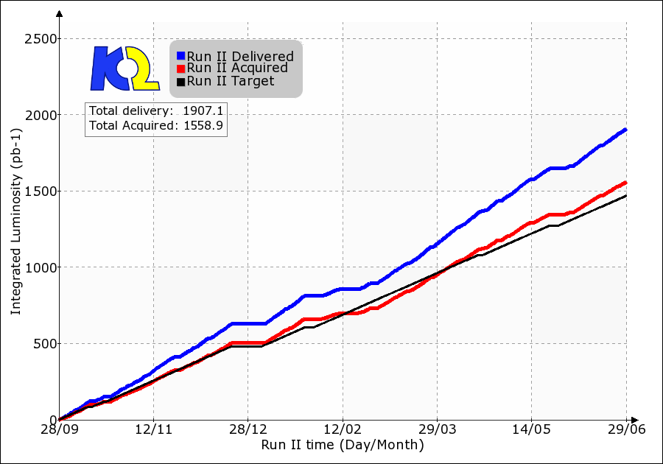
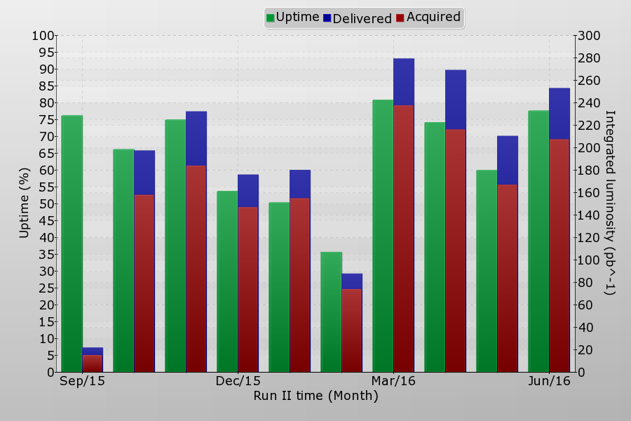
KLOE-2 Achievements 2016 (I)
D.Babusci, G.Bencivenni, C.Bloise, F.Bossi, G.Capon, P.Ciambrone, E. Dane’, E. De Lucia, A. De Santis, P. De Simone, D. Domenici, G.Felici, S.Giovannella, M.Martini, M. Mascolo, S.Miscetti, E.Perez-DelRio, P.Santangelo, I.Sarra, M. Silarski, G.Venanzoni and F. Fortugno, F. Sborzacchi
KLOE-2 Run started in November 2014
    Daily record 16/04/2016: 13 (11.0) pb⁻¹ delivered (acquired)
    Peak Luminosity: 2.2x10³² cm⁻² s⁻¹
KLOE-2 is fully operational and taking data with all sub-detectors
Intermediate L Milestone 2.5 fb-1 total delivered L by July 15th 2016
KLOE-2 Target > 5 fb-1 in the next 2 years
3.0 (2.4) fb-1 delivered (acquired) as of today

Slide 13
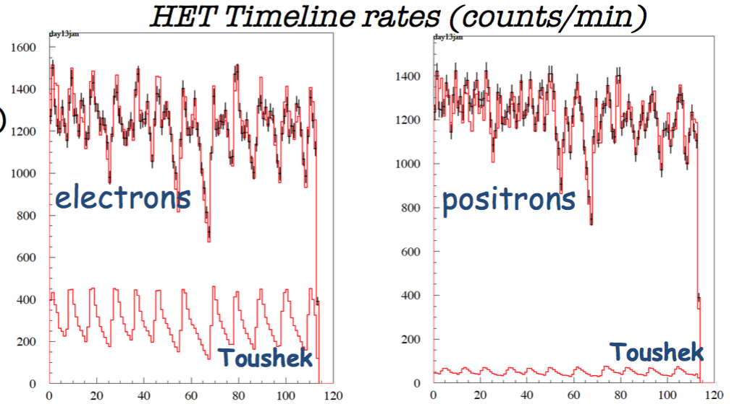
KLOE-2 Achievements 2016 (II)
Inner Tracker: First CGEM detector used in high-energy physics experiment. Detector Alignment and calibration - Challenging. Never done before.
  Alignment and Calibration for all Layers with cosmic-ray muons & Bhabha scattering events
  Benchmarking IT+DC integrated reconstruction with Bhabha scattering events
HET calibrated with dedicated runs;
π⁰ candidates observed in double-arm
tagged events (325 pb-1 analyzed)
Time Calibration for QCALT and CCALT
Data Reconstruction & Data Quality assessment
  IT-DC Residuals x
Layer #4
400 μm

Slide 14
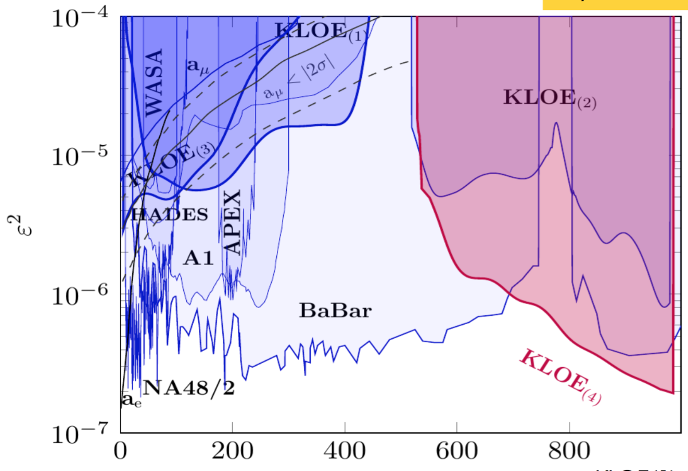
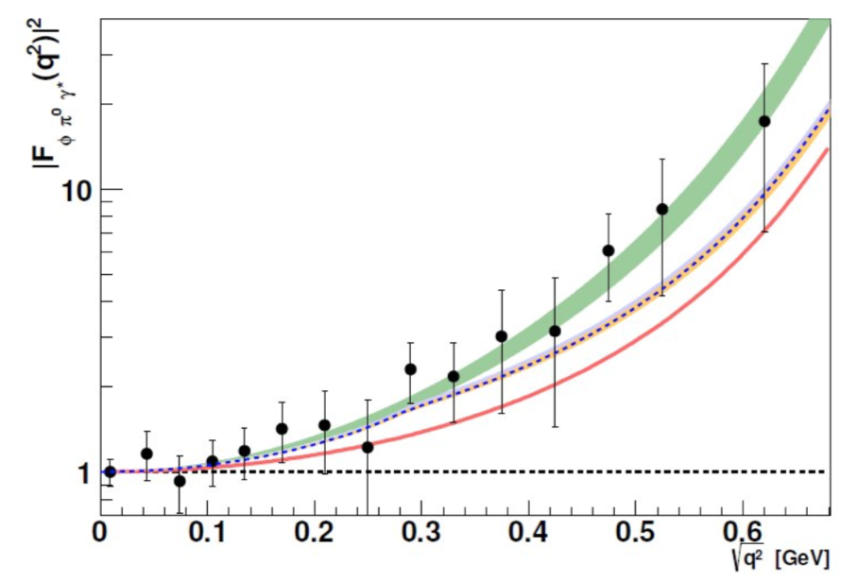
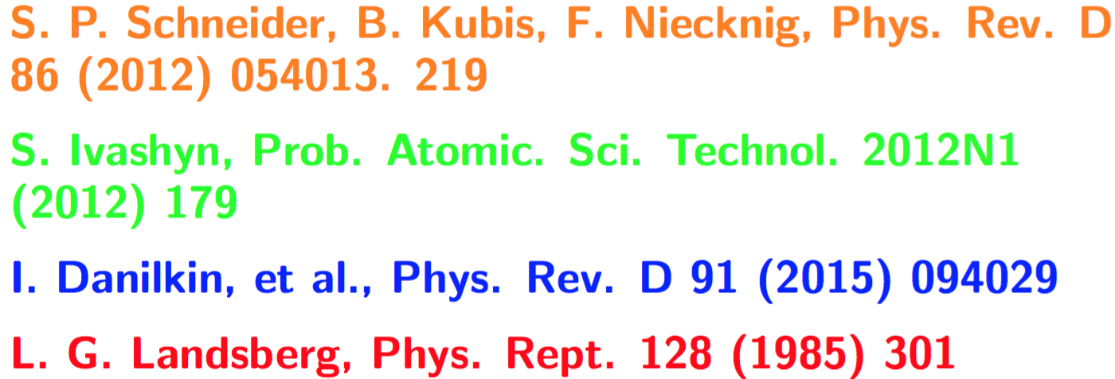
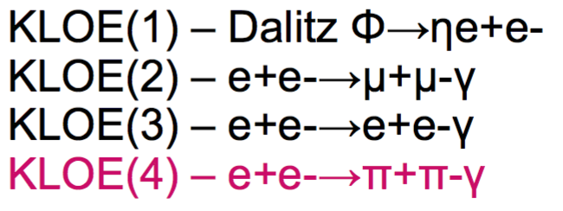

KLOE-2 Achievements 2016 (III)
U boson search in e⁺e– → Uγ , U → π⁺π– | PLB 757 (2016) 356
BR and Transition Form Factor of φ → π⁰e⁺e– | PLB 757 (2016) 362
Dalitz plot analysis of η → π⁺π–π⁰ | JHEP 1605 (2016) 019
Hadron Vacuum Polarization in e⁺e– → μ⁺μ–γ | Draft Paper Ready
✓
✓
✓
PLB 757 (2016) 356
First measurement of transition form factor |F_{φπ}(q)|
PLB 757 (2016) 362
We are organizing a “Workshop on e⁺e⁻ physics at 1 GeV” 26-28 October 2016 at LNF

Slide 15
Anagrafica e richieste II sem. 2016 KLOE-2
19 Ricercatori e 4 Tecnologi per 12.2 FTE (vs 11 FTE nel 2016)
Assegno di Ricerca KLOE-2 Bandito ma non conteggiato negli FTE
D.Babusci, G.Bencivenni, C.Bloise, F.Bossi, G.Capon, P.Ciambrone, F.Curciarello,E. Dane’, E. De Lucia, A. De Santis, P. De Simone, D. Domenici, G.Felici, P. Fermani, S.Giovannella, F.Happacher, M.Martini, S.Miscetti, E.Perez-DelRio, P.Santangelo, M. Silarski, F.Sirghi,G.Venanzoni and F. Fortugno, F. Sborzacchi
Richieste II semestre 2016
SEA | Manutenzione ordinaria elettronica esperimento | 2 mu | 9 mu
 | Installazione e messa a punto scheda GVB-TDC | 1 mu
 | Sviluppo scheda FMC e firmware di controllo | 6 mu

Slide 16
Richieste 2016 KLOE-2 – 2 semestri
Preventivi di spesa preliminari (Keuro) (possibili aggiustamenti al ~10%):
Missioni Consumo C.Apparati/Man
43 113 270
Personale tecnico
 | Supporto per il run | 4 mu
 | Sistema gas | 4 mu
 | Computing | 2 fte
Richieste I e II semestre 2017
SEA | Manutenzione elettronica KLOE durante il run | 4 mu | 11 mu
 | Commissioning/revisione schede nuove | 7 mu
back

Slide 17
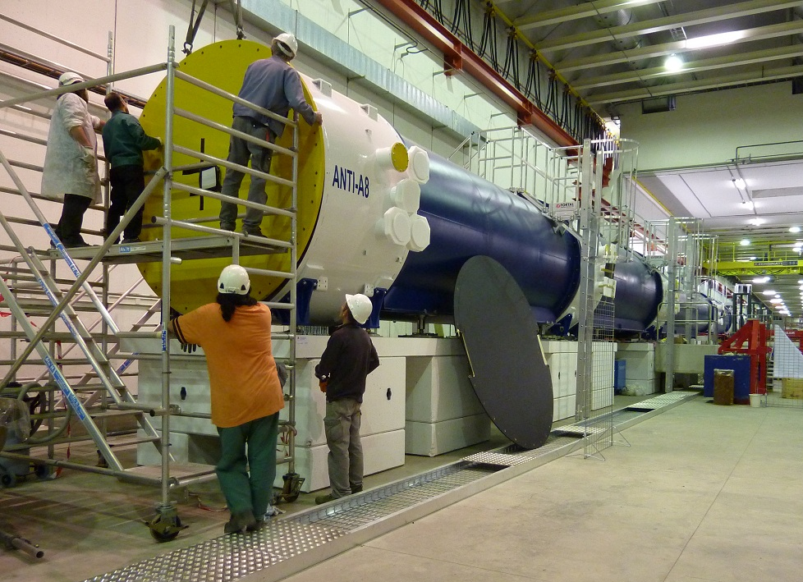
NA62 stato e prospettive
A.Antonelli, G. Mannocchi,S. Martellotti M. Martini, M. Moulson, F. Gonnella, G.Lamanna,V.Kozhuharov, M.Raggi, T. Spadaro
C.Capoccia, E. Capitolo, A.Cecchetti, G. Corradi, R.Lenci, C. Paglia, V. Russo, S.Valeri, D. Tagnani, T. Vassilieva
In collaborazione con: G. Bisogni, U. Martini, V. Lollo, G. Di Raddo, P. Chimenti, M. Troiani, M.Paris, E.Di Pasquale

Slide 18
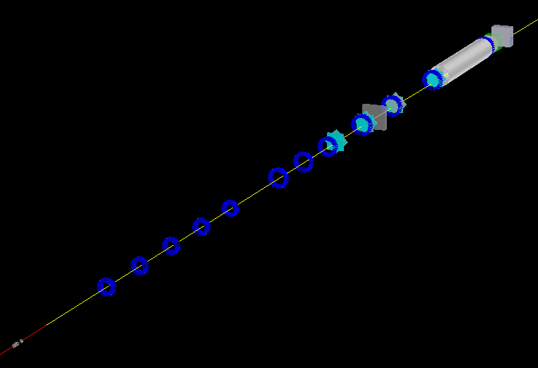
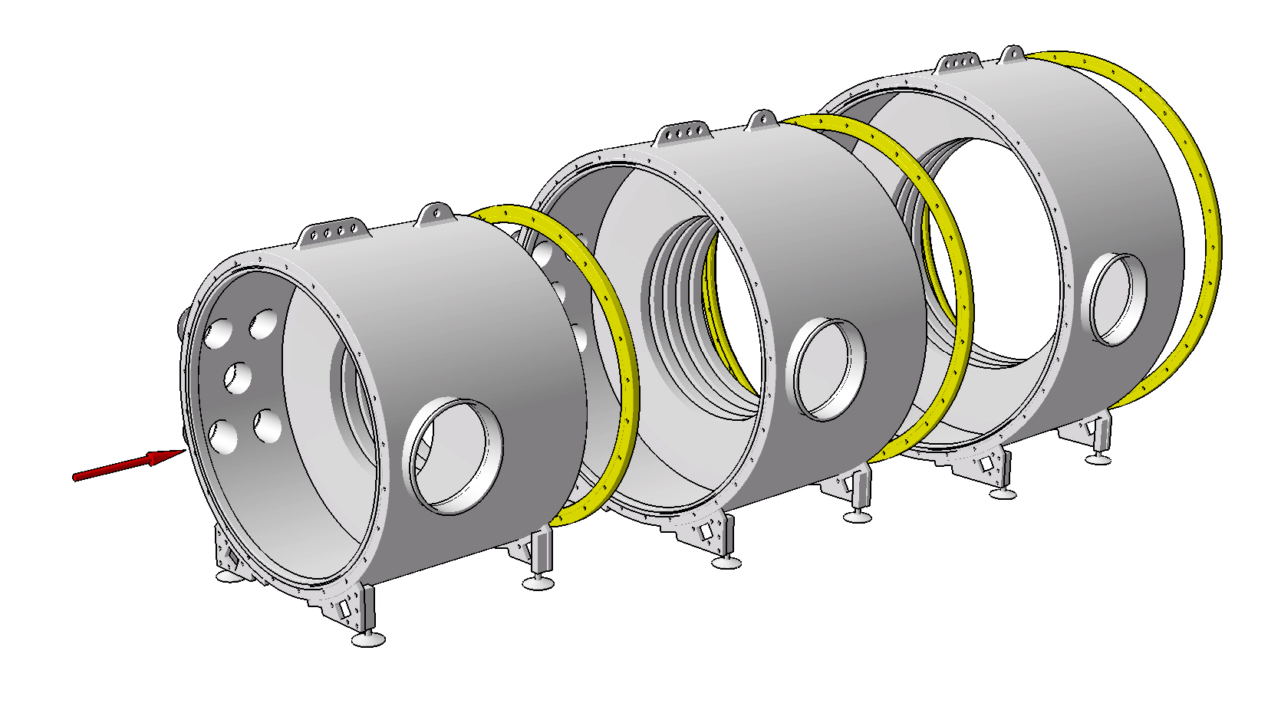
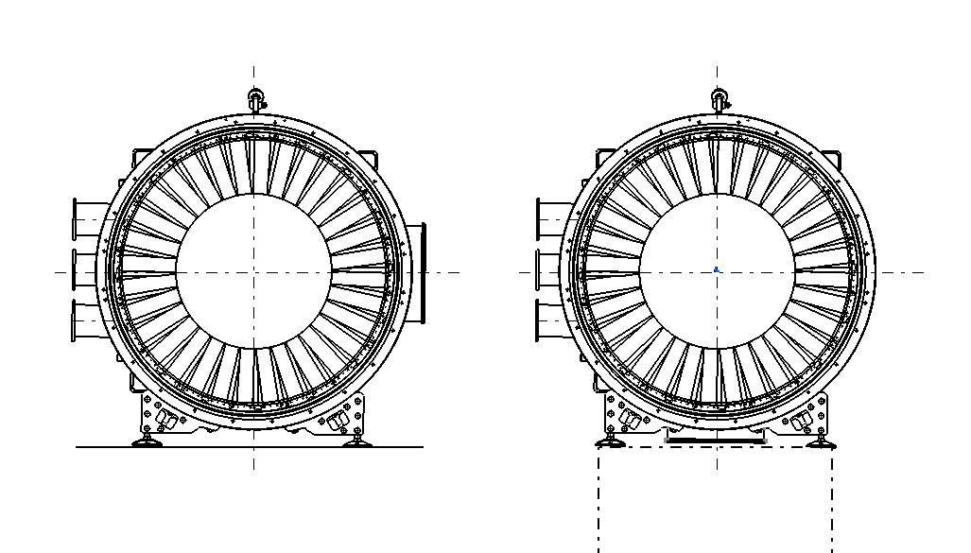
LAV “Post-card”
12 LAV stations mounted along 120 meter decay region 6 meters apart
4 different types:
  160, 240 blocks; 5 layers in vacuum
  240 blocks; 4 layers in vacuum
  256 blocks; 4 layers in air
Angular coverage 7-50 mrad
Inefficiency < 10⁻⁴ from few hundred MeV to 35 GeV
Building blocks: OPAL calorimeter lead glass blocks, for a total of 2500 crystals
2007 efficiency measurements with electron beams:
1-ε<10⁻⁴ for 200 MeV<E<500 MeV
A1-A11 Vacuum

Slide 19
Responsabilita’ NA62/LNF
Progettazione meccanica, costruzione e commissioning stazioni LAV
Progettazione e commissioning dell’elettronica di Front End
Progettazione realizzazione e test dell’elettronica del LED driver
Simulazione e ricostruzione dei photon veto

Slide 20
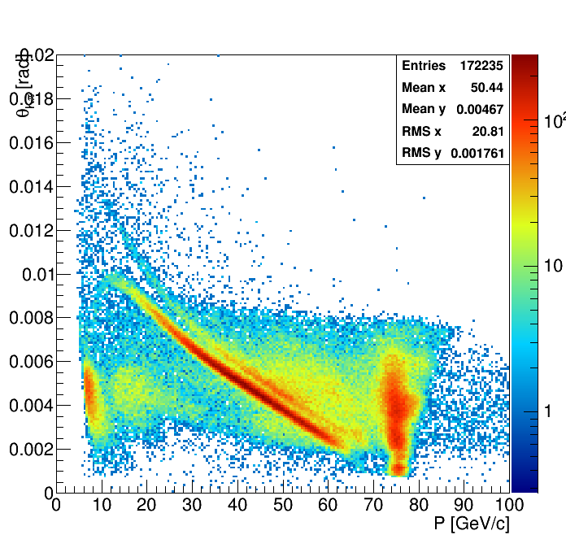
Run 2015 highlights
Durata: 22 Giugno – 15 Novembre
La linea di fascio P42 ha operato con la trasmittività corretta
Solo trigger digitale durante il run: su molteplicità odoscopi, a fine run inserito trigger calorimetrico su energia EM e adronica
Camere a Straw e tracciatore veloce silicio (GTK) letti insieme al resto dei rivelatori
~2 10¹⁰ triggers on tape
Maggior parte del run a 20% dell’intensità nominale, periodo di presa dati minimum-bias a 1% dell’intensità per studio performance dei rivelatori, raggiunta l’intensità di fascio nominale alla fine del run
Performance dei rivelatori secondo le attese a bassa intensità
Studio dei dati ad intensità più elevate in corso
K⁺→π⁺π⁻π⁺
Events with only 1 track reconstructed in the spectrometer
K⁺→μ⁺ν
K⁺→π⁺π⁰
Angle between track and K (rad)
Scattered beam
particles
Particle Momentum (GeV/c)

Slide 21
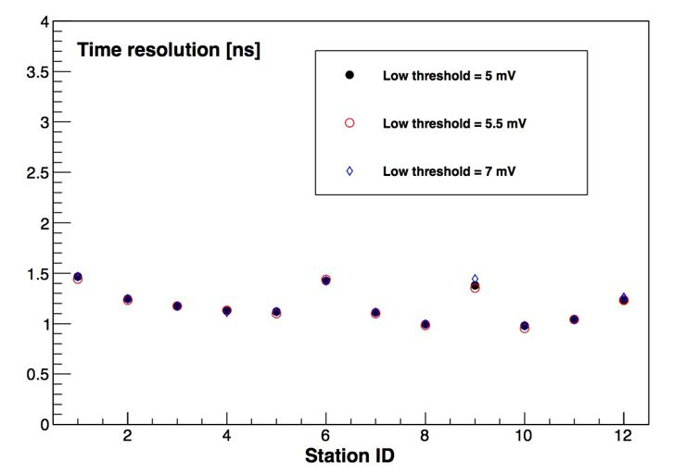
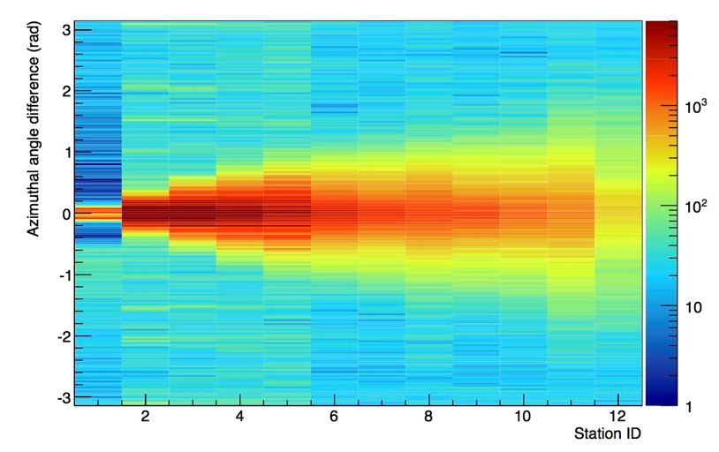
PHOTON VETO PERFORMANCES: LAV’S
A problem was discovered with the HV connectors. All the connectors have been replaced with a modified version after Easter 2016
Progress on LAV reconstruction code and on data analysis has been made
First attempt at estimating the global efficiency of the for the entire LAV system made: the intrinsic inefficiency is found to be smaller than the expected geometrical one
Distribution of diﬀerence in azimuth, ∆φ, between clusters on diﬀerent stations vs. the number of stations between the most upstream and downstream clusters
Diﬀerence between LAV hit time and event time from KTAG (ns) for diﬀerent thresholds, for the twelve stations

Slide 22
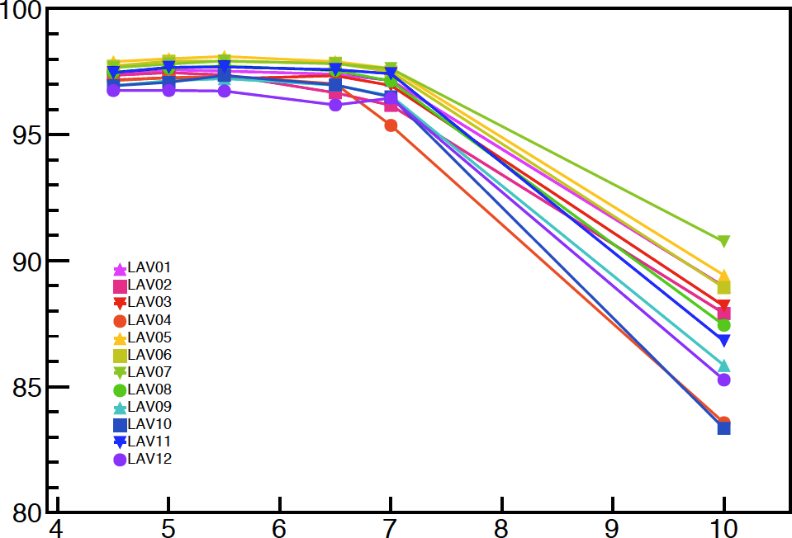
PHOTON VETO PERFORMANCES: LAV’S
Threshold (mV)
Average mip detection efficiency for different stations as a function of threshold

Slide 23
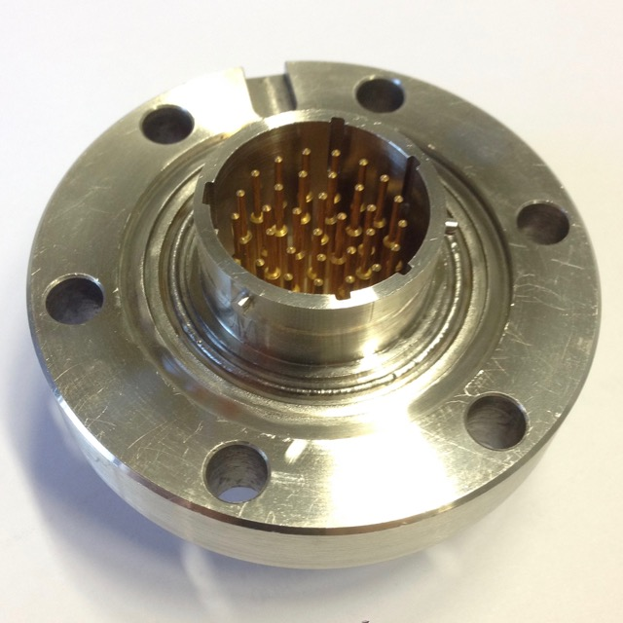
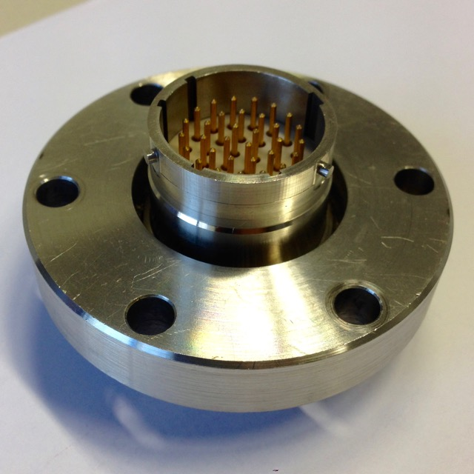
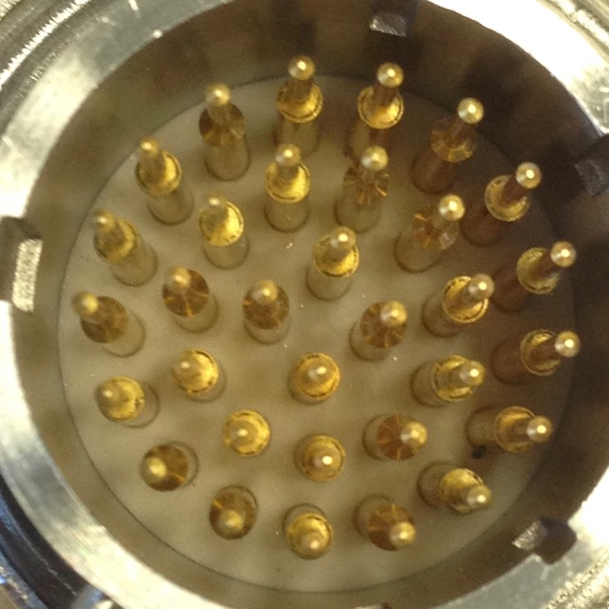
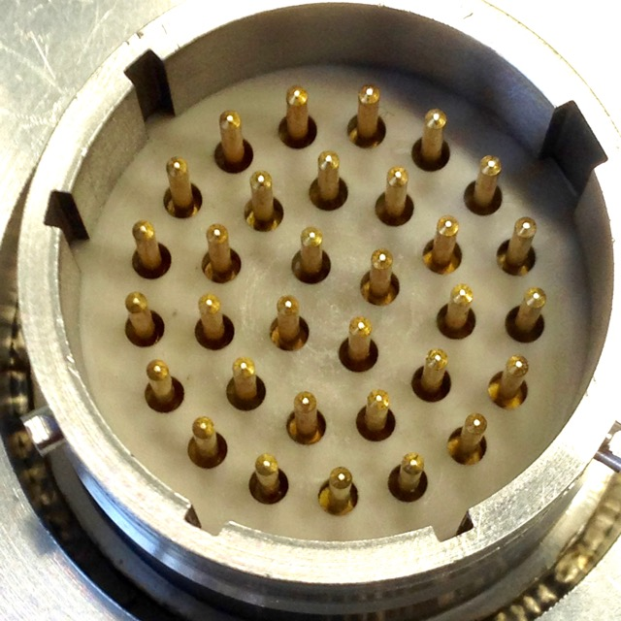
New feedthroughs: completion of tests
Vacuum side
Air side
3 prototype feedthroughs with base in PEEK delivered in Dec 2015
Successful vacuum and short-term HV tests
  New feedthroughs hold 4 kV for several days, even in humid conditions
Long-term HV tests

Slide 24
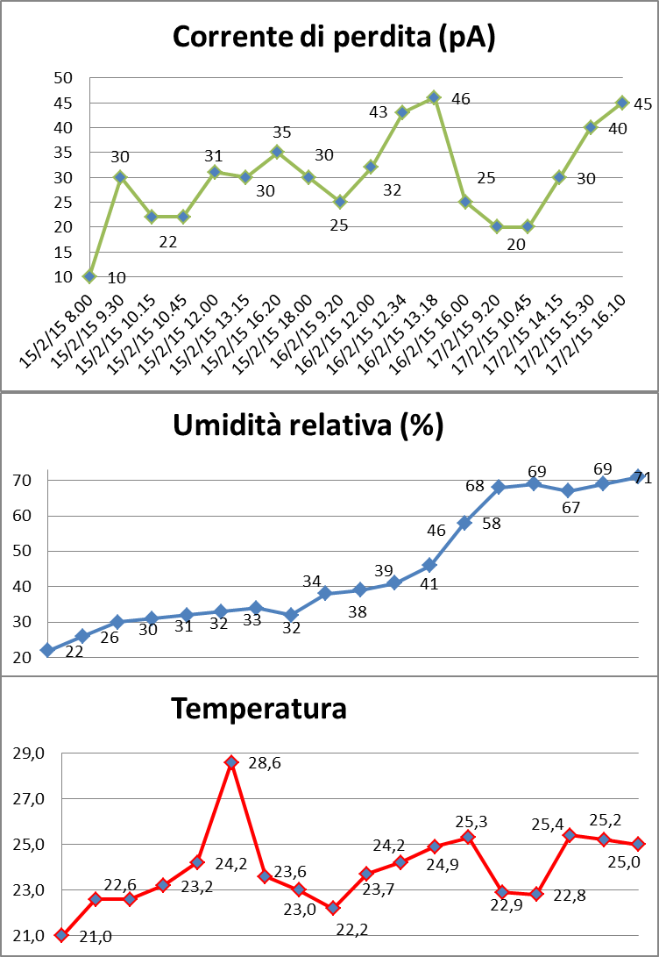
HV leakage tests vs. humidity
25

Slide 25
LED driver satus
Implemented on 9U VME boards resident in Wiener (FEE) crate
32 channels per board with output on 2xDB37 connectors
Adjustable pulse height in 0-20V interval with 14 bit precision
Triggering
  Common input for all channels
  Free running internal trigger up to 100KHz
Remote control control systems
  CANOPEN or Ethernet, still to be decided
  USB local control
  85 boards ready and tested, not mounted during this shutdown due to lack of time (HV flanges problem). Plan to mount some (1 per LAV) at the first 2/3 days access to start to test them on the experiment

Slide 26

Composizione gruppo 2017
 |  | FTE (%)
Antonella Antonelli Georgi Georgiev Gianluca Lamanna | Primo Ricercatore Associato Ricercatore | 100 50 80
Matthew Moulson | Ricercatore | 100
Tommaso Spadaro | Ricercatore | 80
Venelin KOZHUHAROV | Associato | 50
Matteo Martini | Associato | 30
Gaia Lanfranchi | Primo Ricercatore | 20
Gianpaolo Mannocchi | Dirigente Ricerca
Silvia Martellotti | Assegnista | 100 (PRIN)
Totale Ric/Tecnologi |  | 6.1*
*FTE totali erano 7.2 nel 2016
Tecnici: Capitolo, Capoccia, Cecchetti, Lenci, Russo, Vassilieva, Valeri

Slide 27
Richieste servizi 2016
Richieste II semestre 2016
SEA | Collaudo e produzione scheda LED driver | 3 mu | 4 mu
 | Test firmware gestione LED driver | 1 mu
SPAS | Disegni “as built” per sicurezze CERN EDMS (Capoccia) |  | 1 mu

Slide 28
Attività 2017 e proiezione richieste
Analisi dei dati run 2015-2016, partecipazione run 2017
Installallazione cablaggio e commissioning del sistema di calibrazione
Manutenzione LAV durante shutdown e run
Preventivi di spesa preliminari (Keuro) (possibili aggiustamenti al ~10%):
140 Missioni 20 Consumo 20 C.Apparati/Inventario
Richieste I e II semestre 2017
SEA | Test schede impulsaggio e produzione |  | 6mu
SPCM | Reparto carpenteria: meccanica installazione schede | 2 mu | 4 mu
 | Reparto meccanica: meccanica installazione schede | 2 mu
SPAS | Progettazione meccanica per installazione schede |  | 4 mu
SSE | Tecnici gruppo esperti meccanica: pulser + manutenzione | 5 mu | 10 mu
 | Tecnici gruppo esperti elettronica: pulser + manutenzione | 5 mu
back

Slide 29
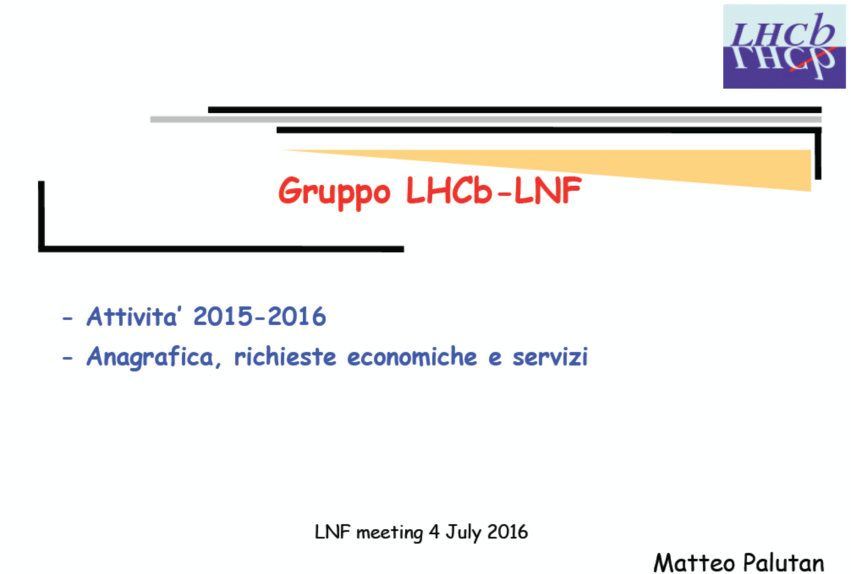
Attività LHCb/LNF

Slide 30
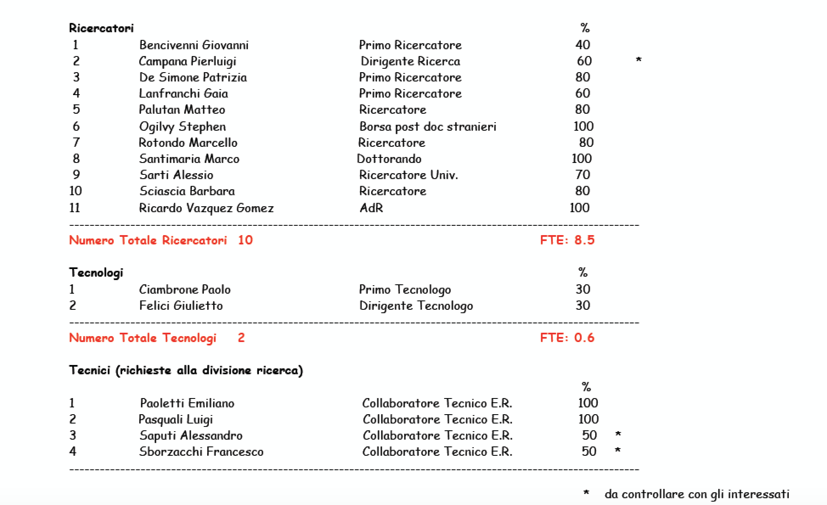
Anagrafica LHCb/LNF, 2017

Slide 31
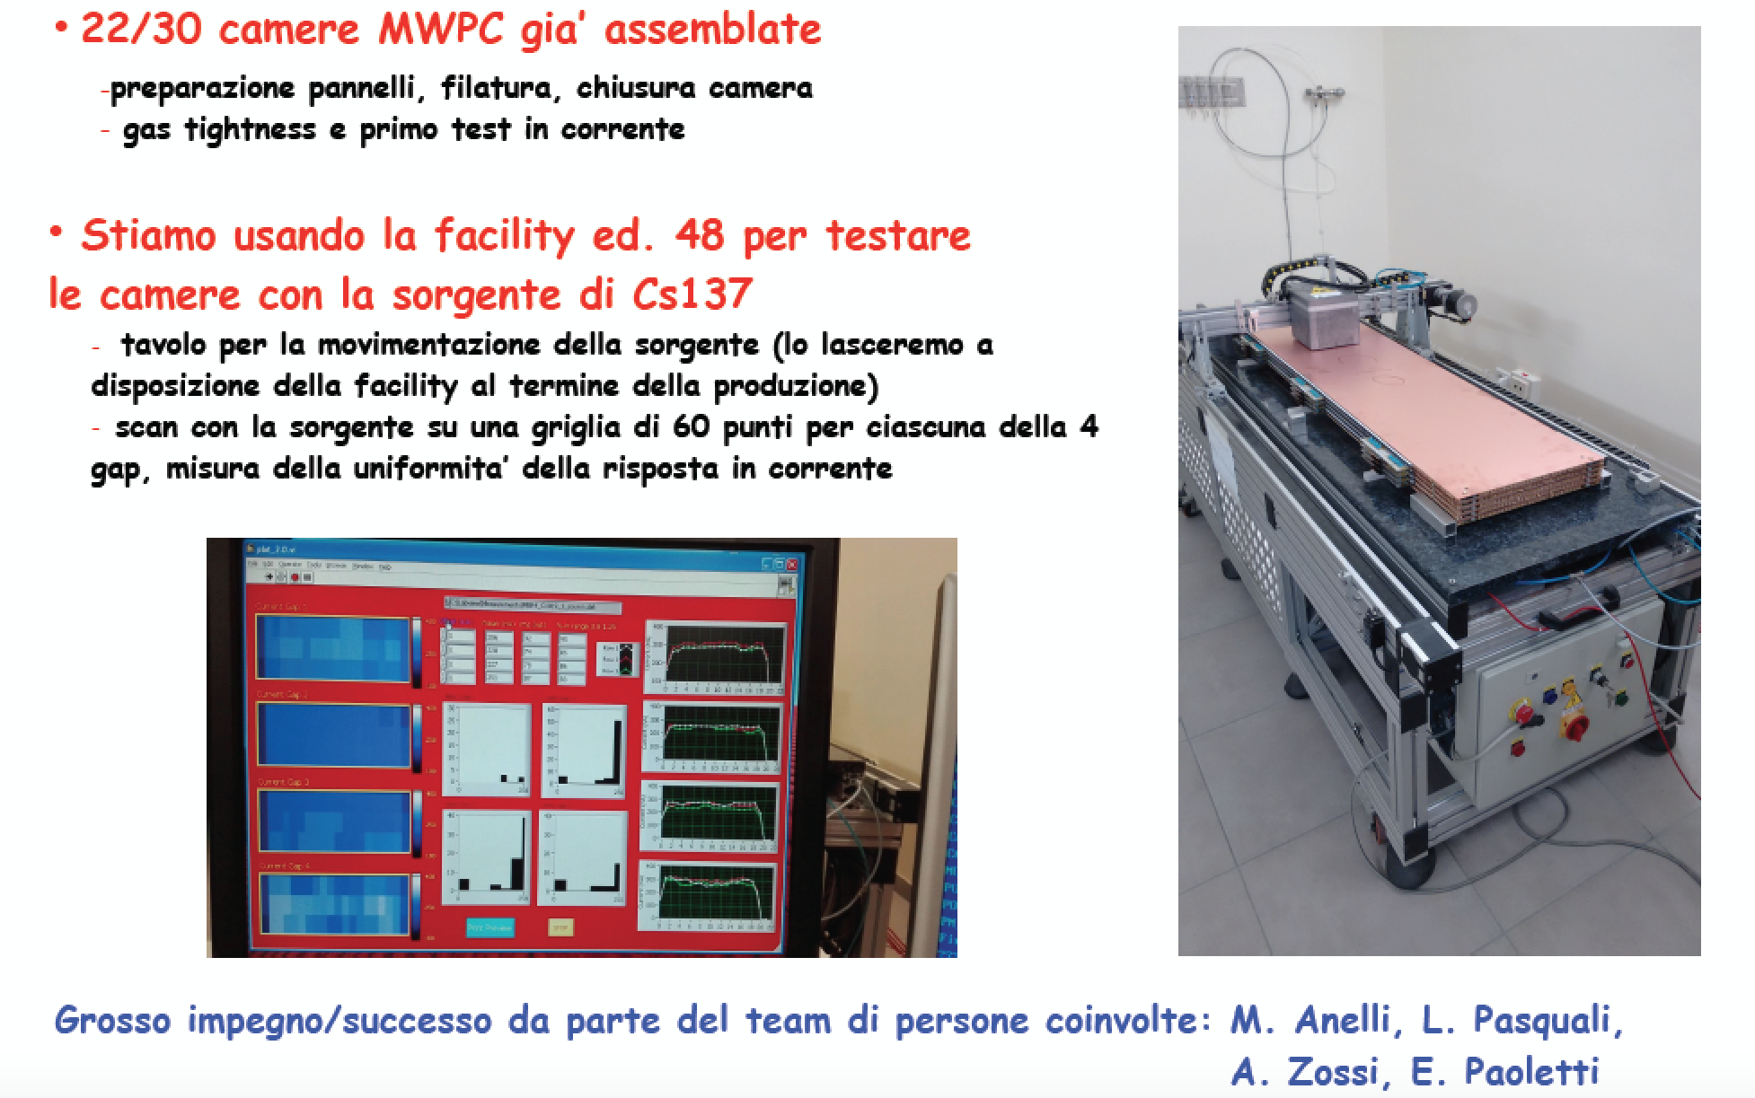
Attività 2016 LHCb: produzione MWPC spare

Slide 32
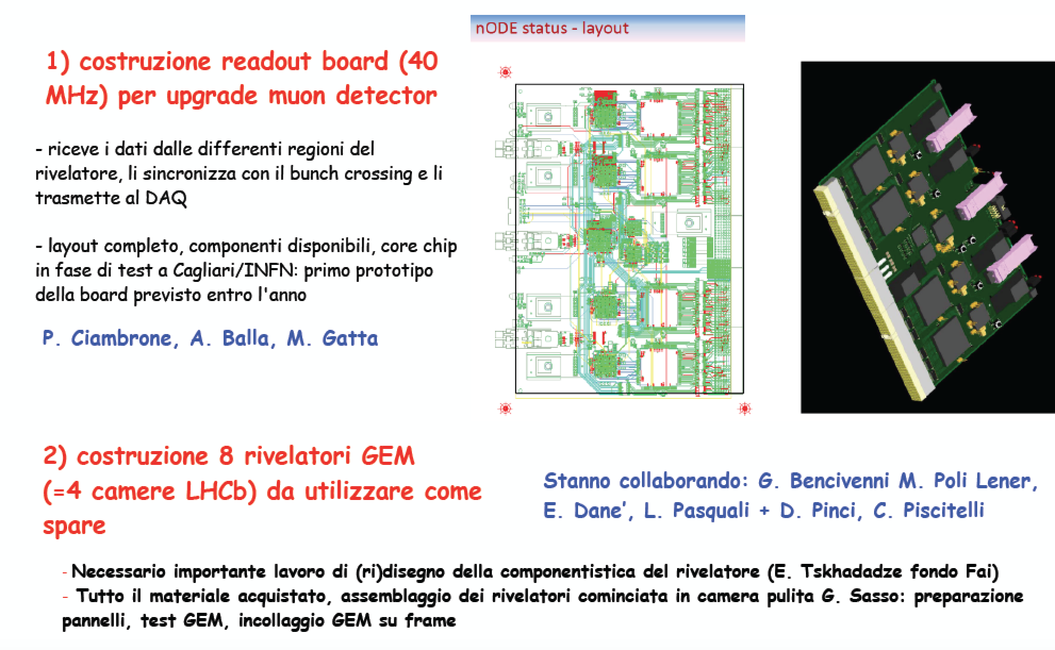
Attività 2016 LHCb: altre attività HW

Slide 33
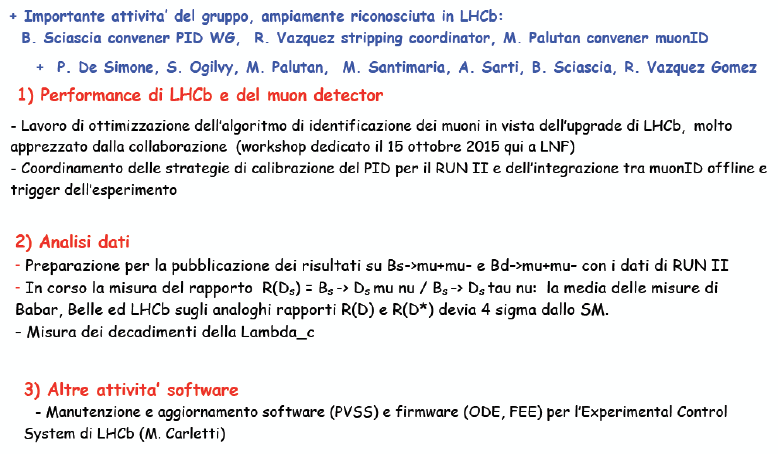
Attività 2016 LHCb: analisi / software

Slide 34
Richieste 2o sem. 2016 LHCb
Richieste II semestre 2016
SEA |  | Manutenzione elettronica muon system | 1 mu | 9 mu
 |  | Manutenzione /aggiornamento ECS muon | 4 mu
 |  | Sviluppo prototipo nuova scheda RO per l’upgrade (nODE) | 3 mu
 |  | Vestizione MWPC | 1 mu
FAI |  | Costruzione rivelatori GEM spares per muon detector (Edisher, nuova richiesta) |  | 1 mu
Supporto tecnico
SSE | Tecnici di gruppo esperti di meccanica |  |  | 18 mu

Slide 35
Richieste 2017 LHCb: proiezione
Composizione 2017: 11 Ricercatori + 2 Tecnologi per 9.1 FTE (vs 7.3 nel 2016)
Tecnici di supporto: Anelli, Paoletti, Pasquali, Saputi, Sborzacchi
Preventivi di spesa preliminari (Keuro) (possibili aggiustamenti al ~10%):
Missioni Consumo C.Apparati/Inventario/Servizi
121 22 85
Richieste I e II semestre 2017
SEA | Manutenzione elettronica muon LHCb | 2 mu | 17 mu
 | Prod./test scheda readout LHCb upgrade | 6 mu
 | Manutenzione + upgrade ECS muon | 8 mu
 | vestizione MWPC | 1 mu
Supporto tecnico
SSE | Tecnici gruppo esperti di meccanica |  | 30 mu
back

Slide 36
CMS Frascati 2016
A. Alfonsi, L.Benussiª, S.Biancoª, M.A.Caponero^{b},
M. Ferrini^{c}, S. Muhammad^{c}, L.Passamonti^{a,} D.Piccoloª
D.Pierluigiª, F. Primaveraª, G.Raffoneª, M. Parvis^{d}, A.Russoª, G.Saviano^{c}
ªLaboratori Nazionali di Frascati dell’INFN, Italy
^{b}Laboratori Nazionali di Frascati dell’INFN and ENEA Frascati, Italy
^{c}Laboratori Nazionali di Frascati dell’INFN and Facolta’ di Ingegneria Roma1, Italy
^{d} Laboratori Nazionali di Frascati dell’INFN and Politecnico di Torino, Italy
(Laureanda associata INFN (maggio 2016) Ingegneri tecnici)
PERCENTUALI 2016
Benussi 1
Bianco 1
Caponero 0.7
Piccolo 1
Primavera 1
Muhammad 1
Raffone 0.5
Saviano 1
Parvis 1
Ferrini 1
Totale 9.2
PERCENTUALI 2017
Benussi 1
Bianco 1
Caponero 0.7
Piccolo 1
Primavera 1
Muhammad 1
Raffone 0.5
Saviano 1
Parvis 1
Ferrini 1
Totale 9.2
Presentazioni a conferenze nel 2016
D. Piccolo (RPC2016) | Preliminary results of Resistive Plate Chambers operated with eco-friendly gas mixtures for application in the CMS experiment.

Slide 37
CMS LNF: Attivita’ 2015-2016
Responsabilita’
  Responsabile GGM (L3): S. Bianco
  Responsabile Nazionale RPC CMS: D. Piccolo
  Responsabile GEM hardware (L2): L. Benussi
  Reasource Manager GEM (L2): S. Bianco
Attivita’ al CERN test beam + GIF++:
  Shift RPC e CMS Run Field Manager
  Manutenzione sistema GGM
  Preparazione Slice-test GE11 installazione prevista fine 2017
CMS Muon upgrade:
  R&D GEM Phase2
  Organizzazione e definizione protocolli costruzione GEM e siti di produzione
  Analisi “long term performance e aging” sistema RPC
  R&D RPC miscele ecologiche

Slide 38
CMS LNF: Attività prevista 2016-2017
Ricerca della risonanza Z’ nel canale di decadimento μμ
Sito di produzione GE1/1 e installazione slice test
R&D eco-gas e studio compatibilità materiali con nuove miscele
R&D Phase2: sviluppo rivelatore μ-RWELL per possibile installazione in GE2/1
Sviluppo sistema sensori FBG per monitoring temperatura delle camere GE1/1 (in P5)

Slide 39
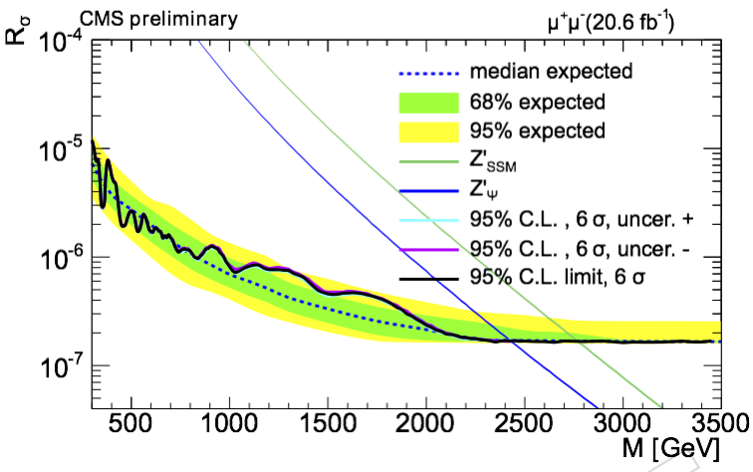
Ricerca della risonanza Z’ nel canale di decadimento μμ
Run 1 results using 20.6/fb of data at √s = 8 TeV:
excluded Z’_{ψ} (Z’_{SSM}) with mass up to 2.4 (2.8) TeV
Perspectives for Run2:
for resonances with mass between 2 and 3 TeV
we can reach the same sensitivity of Run1 with ~1 fb⁻¹ of data collected at 13 TeV
The search for Z’ decaying into di-lepton pairs is one of the CMS “early analysis”.
  LNF contribution:
    Hotline analysis (using the Official Package developed since Run1 and modified for Run2)
    Background estimation
    Trigger studies
    Plan is to use the present analysis expertise to study the impact of muon upgrade on Z’ for HL-LHC
    Ref. AN-15-061, AN-15-223 and PAS EXO-15-005

Slide 40
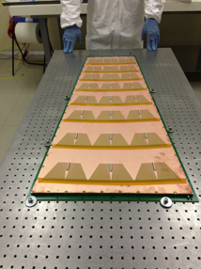
Sito di produzione GE1/1
LNF identificato come uno dei siti di assemblaggio delle GEM per progetto GE1/1
Set up del laboratorio completato
definizione criteri QC completato
primi prototipi di camere full size assemblati nella clean room di ASTRA
Bunker X-ray completato e certificato dal servizio di radio protezione LNF
              Spedizione primi kit assemblaggio prevista per fine 2016
              Il gruppo ha la responsabilità di seguire I QC della 8 camere GE1/1 che verranno installate per lo slice test nella fine del 2017.
R&D GEM
tecniche moiree per controllo tensionamento fogli GEM
monitor tensionamento con fibre fbg
studi di miscele alternative (misure di guadagno e risoluzione temporale)

Slide 41
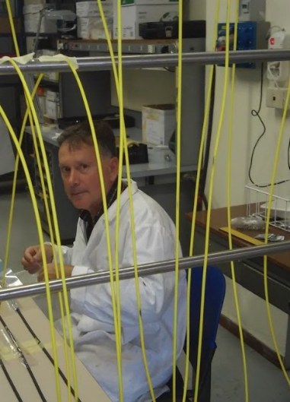
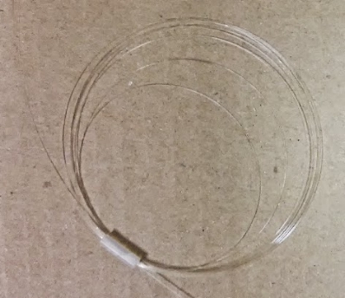
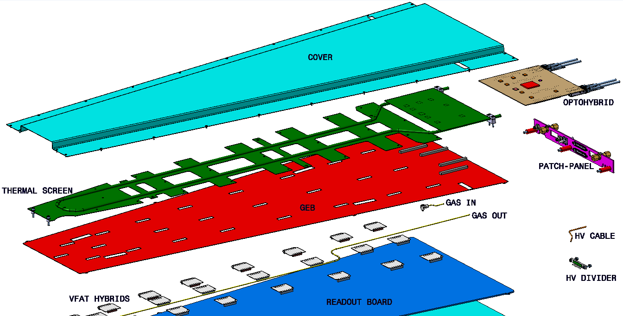
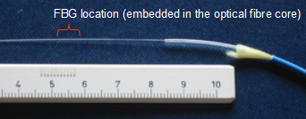
Sviluppo sistema sensori FBG per monitor temperatura GE1/1 (in P5)
Temperature monitoring of GEM by use of Fiber Bragg Grating sensors
L1
L2
L3
L4 (?)
F.O connector
FBG sensor
Production and calibration of arrays of FBG sensors, custom dimensions, ready to be deployed on: Cooling Plate; GEB; Readout Board
Array of FBG sensors on GEM:
'bare' Optical Fibre (d=0.25mm)
Fast response
Can fit between boards

Slide 42
R&D eco-gas: compatibilità materiali con nuove miscele
Want an eco-gas component to replace R134a and eventually SF₆ with performance ~ present RPC and GEM system, if possible with the same FEE:
  FEB threshold ~150 fC
  Total charge per hit ~30pC (imply ~1.5 pC induced charge)
  Cluster size ~2
Identified Gas components:
  CO₂
  HFO1234ze tetrafluoreprophene
  HFO1234yf (but HMIS =2 moderate flammability)
2 strategies to assess if chemically compatible with detector material:
  Static search: performed by comparing materials properties (by means of SEM-EDS, XPS, XRD, FTIR analyses) before and after exposure to candidate ecogases in standard operating conditions
  The dynamic search consists of sampling and analysis (mass spectrography, F- and Cl- sensors) of candidate ecogases as exhausted by detectors after operation in electric fields and irradiation conditions.
L. Benussi et al.
A study of HFO-1234ze (1,3,3,3-Tetrafluoropropene) as an eco-friendly replacement in RPC detectors, E-Print: arXiv-1505.01648
L. Benussi et al.
Properties of potential eco-friendly gas replacements for particle detectors in high-energy physics , e-Print: arXiv:1505.00701

Slide 43
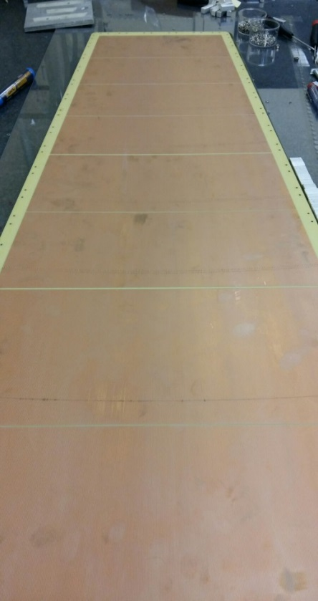
R&D Phase2: sviluppo rivelatore μ-RWELL per possibile installazione in GE2/1
A large prototype is under development.
It will feature a readout based on the GE1/1 r/o PCB:
PCB r/o ∼1.2×0.5 m GE1/1-like, divided into 8 r/o sectors, produced by ELTOS (Italy) (almost the same size of M4 )
A single resistive layer with DLC sputtered in Japan
  dimensions similar to M1 in final GE2/1
  edge current draining scheme
Amplification stage (copper+kapton+DLC) etched at CERN
8 r/o sectors
In collaborazione con G. Bencivenni e M. Poli-Lener
Parzialmente finanziato dal progetto AIDA2020

Slide 44
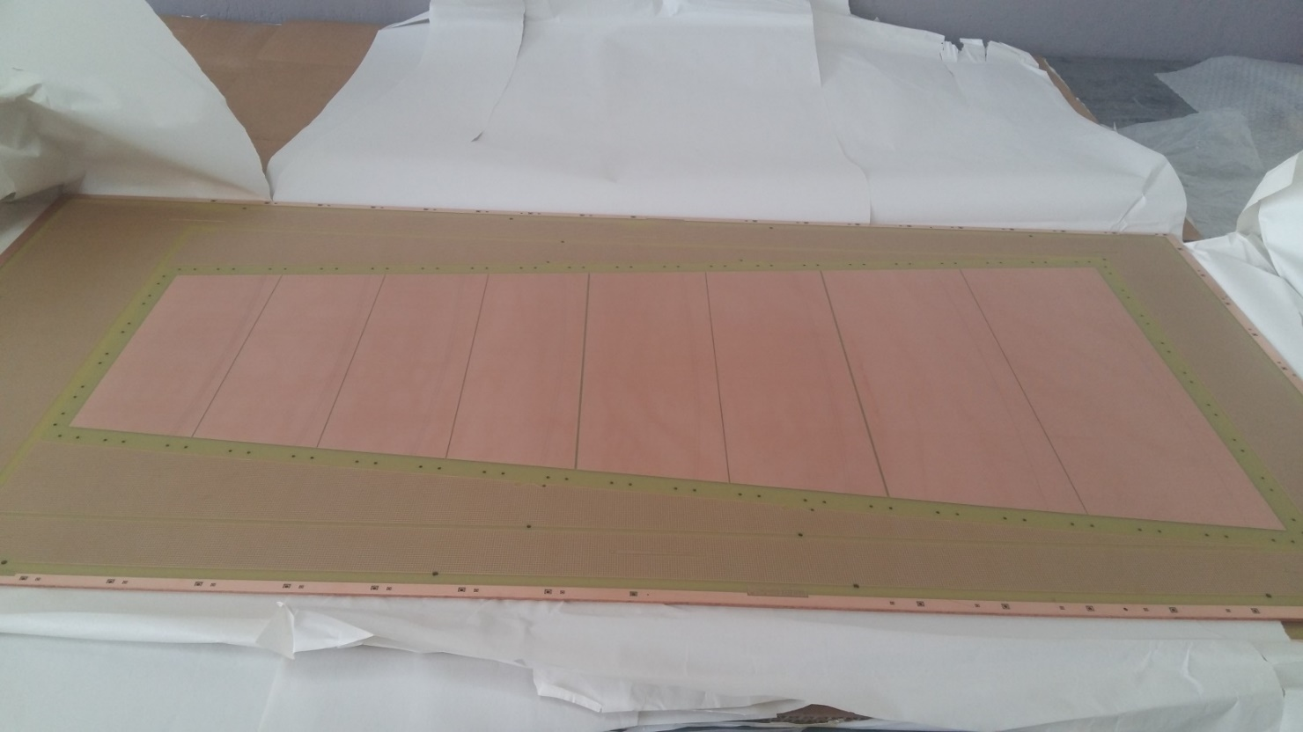
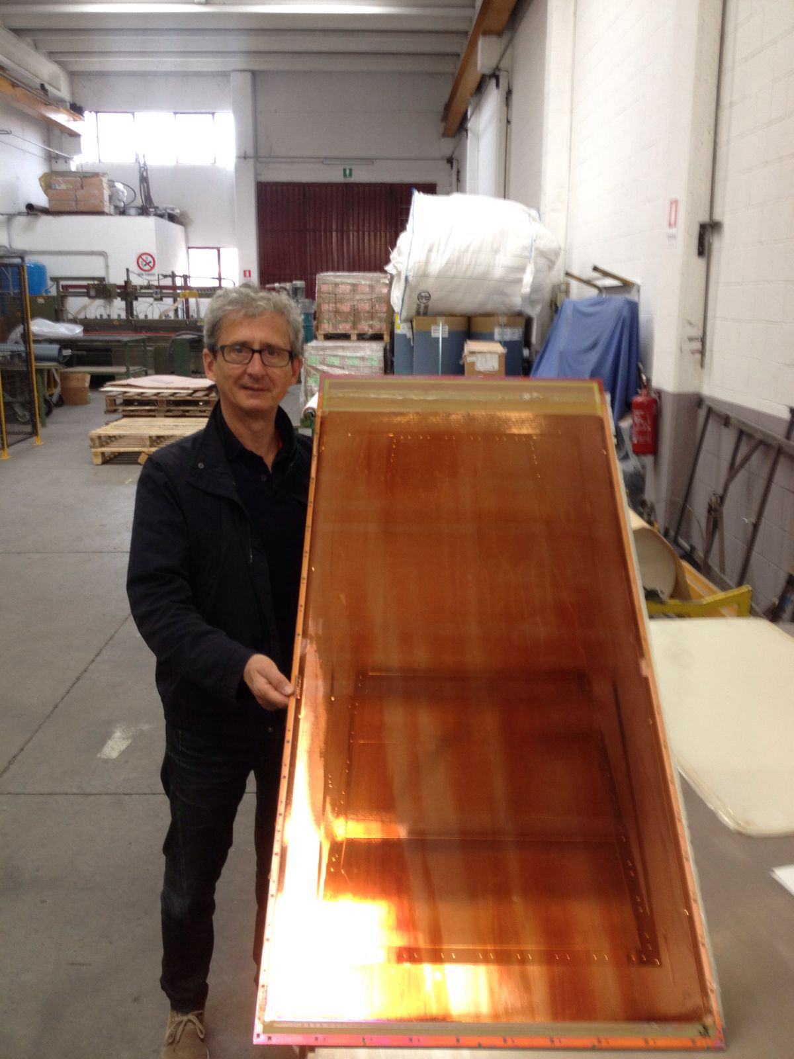
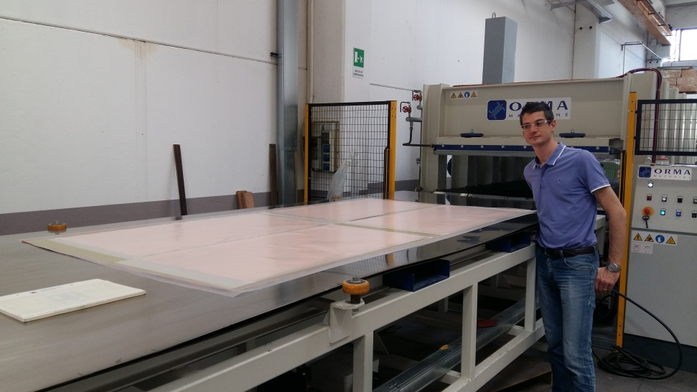
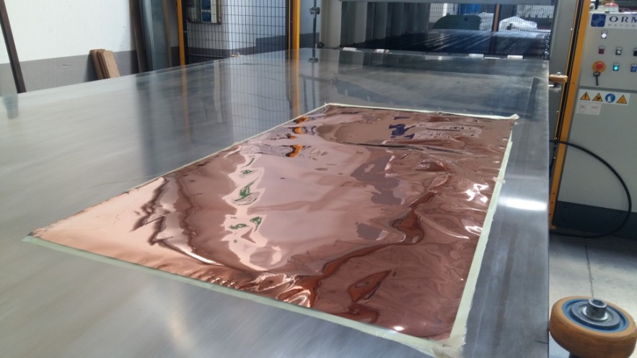
R&D Phase2: sviluppo rivelatore μ-RWELL per possibile installazione in GE2/1
Strips area
Uncut readout PCB
DLC coated kapton foil
The first µ-RWELL GE1/1-like amplification stage successfully glued on the RO board ready to be etched and cut in the final GE1/1 shape

Slide 45
Richieste CMS a CSN1 per 2017
Gruppo nel 2017: 4 fisici ricercatori 1 tecnologi 5 ingengeri 9.2 FTE (come nel 2016)
  Tecnici di gruppo gia coinvolti nell’attivita’: L. Passamonti, D. Pierluigi, A. Russo
  Una laureanda si è appena unita al gruppo
Preventivi di spesa preliminari (Keuro) (possibili aggiustamenti al ~10%):
Missioni Consumo C.Apparati/Inventario
118 36 80
Richieste I e II semestre 2017
SEA | Realizzazione Readout board per prototipo m-RWELL R&D Phase2 CMS |  | 2mu
SSE | Costruzione Camere CMS GE1/1 | 6mu | 9mu
 | Sviluppo e caratterizzazione prototipo m-RWELL | 3mu
back

Slide 46
Il gruppo LNF:
R. Baldini Ferroli, M.Bertani (resp. loc.), A. Calcaterra, G. Felici, G.Morello (art.36 fino ad agosto), E.Pace, P. Patteri, A. Zallo and E.Tskhadadze (Dubna,fondi FAI),
In collaborazione con: S.Cerioni (SPAS), M. Gatta, G.Papalino (SEA), M.Paris, F.Putino (div. acc.)
A.Pelosi, M.Capodiferro (INFN-Roma1)

Slide 47
BESIII Activity from mid 2015-2016 at LNF
Data taking on going since 2015
  Luminosity record of 10³³ cm⁻²s⁻¹ reached with 1.89 GeV, 0.85 A beams
  D_{S} data taking completed with 3 fb⁻¹
  Run start delayed by 2 months, won’t run at χ_{c1} nor (LNF proposal) @~3686 GeV, ψ(2S)
CGEM program:
  Two CERN Tests Beam of two 10x10cm² planar GEM with analog readout: very promising results using μTPC readout mode
  Construction of Layer 2 of BESIII IT:
    three GEM complete Cylinders in 2015
    Cathode manufactured in LNF and FE
    Anode arrived from CERN at mid-September2015 assembled in LNF+FE
    Vertical Insertion Machine (VIM) from KLOE-2 adapted to BESIII geometry
      Using VIM, Layer 2 assembly and instrumentation completed in 2016
    Test beam foreseen @ CERN in August
Presently, placing orders to CERN for the GEM foils for layer 1 and 3
Before end of 2016, start assembling new cylinders
Goal: finish construction of all the three cylinders for the BESIII-IT by the end of 2017

Slide 48
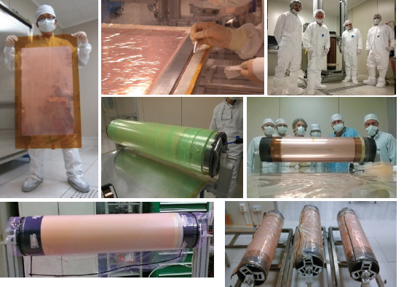
The 5 cylinders for CGEM Layer 2
The three 3 CGEM
assembled and tested
at LNF
Anode and Cathode made
at Ferrara (rohacell) & LNF

Slide 49
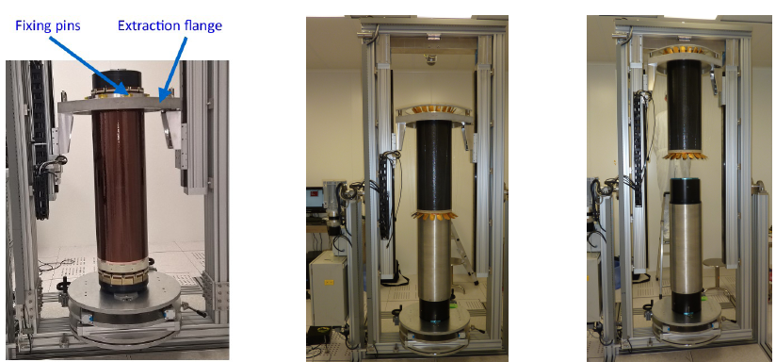
Layer 2 assembly @ LNF
Using the Vertical Insertion Machine (adapted from KLOE2) the five cylinders (three GEMs, cathode and anode are inserted one into the other, starting from the outermost one (anode)
The anode is fixed through fixing pins to the flange
The flange slits up and the anode is extracted from its mold
The anode is hanging from the upper side
Notes:
flange is active element since it has the holes where pins are inserted to catch the electrode on the mold.

Slide 50
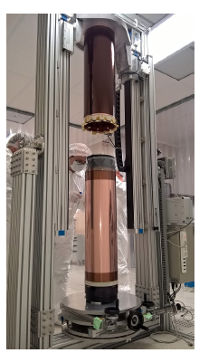
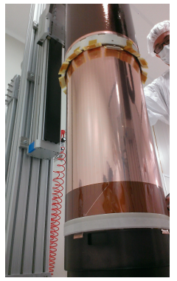
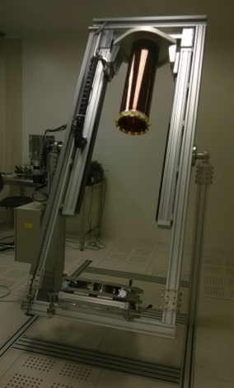
Layer 2 assembly @ LNF
Outer GEM is placed at the bottom and the anode, the anode slits down around the outer GEM – glued together
The machine is rotated of 180° to allow gluing the other side of the electrodes

Slide 51



Final equipment and first HV test
The cylinder is instrumented with HV connectors and Transition Boards
The 7 channels of the detector are supplied up through a passive divider, as in the final setup
First HV test with Ar/Isobutane (90:10) with provisional HV boards: OK, no short-cuts

Slide 52
Test beam activity
Test chambers studied at H4 @ CERN SPS in 2015:
Efficiency plateau at 97%
Resolution ~190 μm @ 1 T with standard cluster centroid
Resolution ~150 μm @ 1 T with “μ-TPC RO” (local track reconstruction within the few-mm gap)
Planned activities:
Test with cosmic rays @ LNF
Test beam in H2 @ CERN SPS up to 3.5 T solenoidal mag. field in August 2016

Slide 53

Project Schedule
2018
2017
2016
2015
2014
commissioning and data taking
installation
QC and test
complete construction
Layer 1& 3 construction
begin detector construction, LAY 2 ready
finalize the detector design
R&D and simulation for detector design

Slide 54
Anagrafica BES-III e richieste CSN1
Gruppo 2016: 5 Ric + 1 Tecnologo: 3.2 FTE (nel 2016 era 4.9 FTE)
R. Baldini Ferroli (0%), M.Bertani (resp. loc.) (90%), A. Calcaterra (resp. MAE project)(90%), G.Felici(30%), E. Pace (30%), P. Patteri (80%)
probabile assegno di ricerca nel 2017 con fondi esterni → +1 FTE
Preventivi di spesa preliminari (Keuro) (possibili aggiustamenti al ~20%):
Missioni Consumo Altri cons.(gas)
90 40 7

Slide 55
Richieste II semestre 2016 ai servizi LNF
Richieste II semestre 2016
SEA | Anodo Lay. 1&3, supporto per test bench cosmici,schede LV,cablaggio HV | 3 mu | 3 mu
SPCM | Reparto progettazione | 0.5 mu | 2.5 mu
 | Reparto meccanica: frames | 2 mu
SPAS | assemblaggio layer 1 e 3 |  | 3 mu
SSE | Tecnici gruppo esperti di meccanica | 1 mu | 2 mu
 | Tecnici gruppo esperti di elettronica | 1 mu
*Grazie al contributo FAI di E.Tskhadadze shared con LHCb (scadenza 29/7) e di J.Dong, ai LNF nell'ambito della collaborazione Italia-Cina e pagata da IHEP, l’utilizzo del SSE è stato pressoché nullo nel I semestre.
Notes:
da modificare

Slide 56
Richieste 2017 BES-III ai servizi LNF
Richieste I e II semestre 2017
SEA | varie CGEM-IT asss |  | 6 mu
SPCM | Reparto carpenteria: tooling | 1 mu | 3 mu
 | Reparto meccanica:frames | 1 mu
 | Metrologia | 1 mu
SPAS | Tooling assemblaggio IT |  | 6 mu
SSE | Tecnici gruppo esperti di meccanica | 2 mu | 4 mu
 | Tecnici gruppo esperti di elettronica | 2 mu
back

Slide 57
Belle II
2016 – 3.1 FTE
E. De Lucia, R. de Sangro, G. Finocchiaro, B. Oberhof, P. Patteri, I. Peruzzi, M. Piccolo
2017 – 3.1 FTE
M. Beretta, R. de Sangro, G. Finocchiaro, B. Oberhof, P. Patteri, I. Peruzzi, M. Piccolo

Slide 58
Attività 2016
Commissioning e presa dati apparato BEAST
    Il gruppo LNF ha coordinato il lavoro del gruppo italiano di installazione (Agosto 2015), calibrazione (Ottobre-Dicembre 2015) e commissioning (Gennaio 2016) dei cristalli di LYSO e CsI puro
    Partecipato al run di presa dati da Febbraio a Giugno 2016
Completamento del lavoro di R&D sul possibile upgrade del calorimetro e.m. con cristalli di CsI puro
  Gli studi di laboratorio sono stati completati in questi giorni
    Studio del pile-up con sorgente radioattiva (Laboratorio Sorgenti LNF)
    Lettura cristalli di CsI(Tl) con APD
Software: studiate le performance della ricostruzione dei cluster neutri nel calorimetro e.m.
Analisi dati BEAST
  Lo smontaggio dell’apparato è avvenuto la settimana scorsa, ora inizierà l’analisi dei dati
Inizio del lavoro sul rivelatore di μ e K_{L} di Belle II (KLM)
  Produzione dell’elettronica di front end degli RPC

Slide 59

BEAST – Fase 1
I cristalli di LYSO e CsI puro sono stati cruciali per il monitoring dei fondi macchina durante la prima fase di commissioning di SuperKEKB, da febbraio a giugno
Sono state effettuate misure di fondo dovuto al processo Touschek e all’interazione beam-gas, che hanno fornito un primo confronto tra i livelli di fondo effettivamente misurati, rispetto a quelli previsti dalle simulazioni di Monte Carlo
Molti altri test di macchina effettuati
Inoltre, con i cristalli di CsI puro è stato possibile misurare il livello di fondo prodotto dal singolo bunch iniettato, e studiarne la struttura temporale nei primi 5ms dopo l’iniezione
  Questa misura è stata effettuata e distribuita in tempo reale sui monitor della sala controllo di SuperKEKB, dando modo agli operatori di macchina di regolare i parametri di iniezione in modo ottimale per minimizzare i fondi ingenerati dall’iniezione
Sono state effettuate delle misure dedicate di fondi di iniezione

Slide 60

Elettronica RPC KLM
Costruzione (al netto di IVA)
Produzione 250 schede: 200K€
Test presso la ditta: ~30k€
Stazione di test: 25K€
Totale 255K€
Richiesta di nuova assegnazione
alla CSN1 di Luglio
6U VME
96 Ch (48pos+48neg) di discriminatore
2 FPGA per programmazione soglie, generazione TDC

Slide 61
Elettronica RPC KLM
Realizzazione in collaborazione con la sezione di Roma 3
Produzione esterna
  Gara per individuare la ditta da far partire subito dopo la riunione della CSN1 di Luglio
I test di controllo di qualità e accettazione verranno effettuati a Frascati
  Verrà allestita stazione di test nel laboratorio Belle II
Stima di circa 3 m.u. tra fisici e tecnici per i test
  Supporto richiesto al SEA nel 2017, circa 2 m.u.

Slide 62
Software di Ricostruzione
Un approfondito studio condotto a Frascati delle performance del programma di ricostruzione dei cluster neutri nel calorimetro e.m. ha messo in luce delle importanti limitazioni, ora in fase di risoluzione
Il confronto col MC delle prestazioni del calorimetro attuale con diverse configurazioni di upgrade dovrà essere ripetuto dopo aver sistemato il clustering neutro

Slide 63
R&D – Studio di filtri UV e WLS
La componente lenta della luce di scintillazione in CsI puro (caratterizzata da λ~5÷600nm) rende questo cristallo molto sensibile al pile-up indotto dai fondi macchina (~MHz – 1MeV γ). Questa si può sensibilmente ridurre utilizzando dei filtri UV
Utilizzando un wavelegth-shifter si può poi riportare la luce veloce emessa nell’UV (λ~310 nm) verso lunghezze d’onda dove la sensibilità degli APD è più alta
L’effetto di questa strategia è studiato irraggiando cristalli con una sorgente di ⁶⁰Co mentre si acquisiscono dati di raggi cosmici. In tal modo si induce nei segnali dei cosmici un fondo di fotoni di bassa energia (~1 MeV) ad alto rate (~1-2 MHz), molto simile a quello che ci si attende sul rivelatore dovuto al fondo macchina

Slide 64
Attività 2017
Completamento della produzione dell’elettronica di front end degli RPC
Test di accettazione a Frascati di tutte le schede e installazione a KEK
Si prevede di cominciare l’installazione appena ricevute e testate le prime schede, a inizio Febbraio 2017
Completamento dell’installazione entro Giugno 2017
Commissioning e debugging durante l’estate 2017
Novembre 2017 elettronica funzionante per l’inizio della fase 2 di BEAST (presa dati con tutto il rivelatore tranne la camera di vertice)

Slide 65
Utilizzo servizi II sem. 2016 gruppo Belle II
Richieste II semestre 2016
SEA | Consulenza produzione schede front end KLM | 0.5 mu | 0.5 mu
SPCM
SPAS | Progettazione telescopio fibre scintillanti | 0.5 mu | 0.5mu
SSE | Tecnici gruppo (50% A. Russo) decommissioning BEAST e inizio attività KLM | 3 mu | 3 mu

Slide 66
Richieste Belle-II per il 2016 e 2017
Richieste 2016: 130 K€ produzione schede elettronica KLM e allestimento apparato di test (nuova assegnazione)
Preventivi di spesa preliminari 2017 (K€) (possibili aggiustamenti al ~10%):
Missioni Consumo C.Apparati/Inventario
54.5 10
Richieste I e II semestre 2017
SEA | Supporto test schede front end KLM | 2 mu | 2 mu
SPCM
SPAS
SSE | Tecnici gruppo (50% A. Russo) Installazione e Commissioning elettronica front end KLM | 6 mu | 6 mu
back

Slide 67
Mu2e group composition 2016
Ricercatori/Tecnologi LNF :
P.Ciambrone, F.Colao (Ass.Enea) M.Cordelli, E.Dane’,
F.Fontana (Ass.Marconi), S.Giovannella, F.Happacher,M.Martini (Ass.Marconi), S.Miscetti (Res.Nazionale) 6.1 FTE
Non strutturati:
AR: A.Sarra 1 FTE
Dottorando: R.Donghia, Universita’ Roma Tre
Laureando: E.Diociaiuti Universita’ Roma Tre → (Dottorando in fieri)
Laureando Ing. M.Ricci Universita’ La Marconi → (Dottorando in fieri)
Supporto Tecnico:
G.Pileggi B.Ponzio, A.Saputi 1 FTE
A.Mengucci, M.Ventura 1 FTE
SEA:
Reparto analogico: G.Corradi 4 MU
SPCM: 6 MU
Tot FTE (Ric+Tecnologi+PHD) => 7.1
Responsabilita’: Project Manager del calorimetro S.Miscetti.

Slide 68

MU2E status
PS
2.5T
protons
1T
4.6T
2T
TS
DS
CLFV: conversione di un muone in e- su targhetta di Al @ BR ~ 6x10⁻¹⁷
Costo DOE 274 M$ detector (USA standard)
TDR sottomesso @ maggio 2014 → CD3 OK @ June 2016
Costruzione Civile quasi completata , acquisto e test cavi superconduttori, gara DS e PS effettuata.
Gara TS completata. Assegnato Novembre 2015 ad ASG Genova per 5 M$
Scelta Tecnologica per calorimetro → Luglio/Dicembre 2015 → INFN choice (CsI+SiPM)
CSN1 ha approvato envelope finanziario a giugno 2015. (2.9 Meuro)
Statement of Work tra Mu2e ed INFN in preparazione (dopo CD3)
INFN/GE Follow up per la costruzione del TS a ASG Genova + test cavi superconduttori
INFN LNF/PI/LE responsabilita’ calo elettromagnetico con Caltech(USA), JINR (RUS)
RESPONSABILITA’ ITALIANE:
S.Miscetti (Project Leader Calorimetro), F.Grancagnolo(EB), S.Donati(Speaker Committee)

Slide 69
Calorimetro: Descrizione, attivita’ 2016 + piani 2017
Descrizione Attivita’ 2016
Specifiche EMC: 5% Eres, < 500 ps Tres
2 Dischi separati da 70 cm
1350 cristalli CsI puro da 34x34x200 mm³
2 large area UV SiPM/cristallo 16x20 mm²
  FEE (board di amp+regolazione HV)
Laser system per monitoraggio guadagni
Review Scelta Tecnologica DONE (Dicembre 2015)
+ Caratterizzazione nuovi cristalli e fotosensori
+ Irraggiamenti con TID(Casaccia) e neutroni (FNG)
+ Irraggiamento con neutroni a Dresda
+ Misura MTTF sensori
+ Test cristalli (Outgassing → reparto vuoto,
misure dimensionali → SPCM)
+ pre-produzione nuovi amplificatori SiPM (SEA)
+ pre-produzione cristalli da gara FNAL
+ pre-produzione “custom” SiPM da gara INFN
+ Mockup meccanico + Module-0
PIANI 2017
Test cristalli pre-produzione
Test sensori pre-produzione
Gara produzione cristalli/sensori
Pre-produzione Mezzanine Board
Scelta sistema LASER
Completamento Mockup Meccanico & cable routing
Completamento studi termici
Test Module 0
new Test beams @ BTF
Irraggiamento con neutroni
Test sotto-vuoto
Ruolo LNF : Management, Meccanica, Test Cristalli,
Sensori, FEE, Laser system
Piani: Test Module 0 + Completamento ingegnerizzazione
Obiettivi: Completamento Costruction Readiness Reviews + produzione

Slide 70
PMU2E: Richieste 2017
Richieste CSN1 2017
MI | Riunioni di collaborazione italiana | 10,5 kE | 13,5 kE
 | Missioni di irraggiamento | 3 kE(sj)
ME | Responsabilita` Project Leader+L3 | 60 kE | 94,5 kE
 | Riunioni standards (CRR, GM) | 19 kE
 | Misure di irraggiamento Nelbe (SJ) | 5,5 kE(sj)
 | Tecnici per QA cristalli al FNAL | 11 kE
CONS+ INV | Metabolismi | 7 kE | 18,5 kE
 | Criostato per Test sotto vuoto Module-0 | 10 kE(SJ)
 | 2 Alimentatori per Irraggiamento e MTTF SiPMs | 1,5 kE
Servizi | Irraggiamento Neutroni veloce ENEA NFG | 3 kE
C.A | produzione Cristalli (contributo INFN x Gara FNAL) | 500 (SJ) | 1570 kE
 | produzione Fotosensori (Gara INFN) | 950
 | Meccanica | 60 (sj)
 | FEE (completamento versioni finali) | 20
 | LASER | 40

Slide 71





Attivita’ 2016
Irraggiamento+MTTF SiPM
Sviluppo AMPLIFIER per SIPM
Sviluppo ”2X3” package
Meccanica per Mockup
Custom 2x3
SIPM Array
MTTF
SiPM and FEE
holders
SiPM MTTF
FEE AMP
SiPM Signal
SiPM Cooling
System
CAD QC
STATION
SiPM Gain
SiPM +CsI
Tres for MIP
Disk Mockup

Slide 72
Richieste servizi pMu2e, II sem. 2016
Richieste II semestre 2016
SEA | Consulenza | 0.5 mu | 3 mu
 | Finalizzazione pre-amps e Mezzanine | 2.5 mu
SPCM | Reparto carpenteria: supporti mockup | 0.5 mu | 3 mu
 | Reparto meccanica: Lavorazione per Mockup e modulo 0 | 2 mu
 | Metrologia: dimensione | 0.5 mu

Slide 73
Richieste servizi pMu2e, 2017
Preventivi di spesa preliminari (Keuro) (possibili aggiustamenti al ~10%):
Missioni Consumo Inv C.Apparati/Inventario
108 18,5 1,5 1570*
*Tra cui:
950 kEuro , gara EU per 3300 fotosensori “Custom 2x3 6x6 mm2 UV SiPMs”
500 kEuro, contributo acquisto cristalli con gara from FNAL (SJ – SOW)
Richieste I e II semestre 2017
SEA | Pre-produzione versione finale preamp |  | 6 mu
 | Pre-produzione versione finale Mezzanine
 | Pre-produzione versione finale Power Supply
SPCM | Reparto carpenteria: toolings | 2 mu | 6 mu
 | Reparto meccanica: Completamento Mockup | 3 mu
 | Reparto meccanica: test sotto vuoto Module0 | 1.5 mu
 | Metrologia | 0.5 mu
back

Slide 74


Muon (g-2) to ≤ 140 ppb
Now
In 1 Year (first muons!)
Nov 2014
~700 pages
Timeschedule senza ritardi: assemblaggio, installazione e commissionig 2016; inizio run 2017

Slide 75


LNF activity: laser calibration system: monitoring the gain fluctuations at O(10⁻⁴)
Muon g-2
Sistema di Calibrazione a 10⁻⁴: miglioramento di un ordine di grandezza rispetto agli esperimenti passati (ATLAS, CMS, etc..)
A. Anastasi et al. NIMA, 788 (2015) 43
- p. 76

Slide 76
Cosa abbiamo fatto a LNF nel 2016
Muon g-2
- Organizzazione TB@BTF (very successful)
- Costruzione 25 pannelli (ongoing)
- Scheda Local Monitor per TB @SLAC (Servizio Elettronica, G. Corradi)
- Pannello assemblato, integrato e spedito a SLAC (in coll con l’INFN PI & INO)
Cosa vorremo fare nel secondo semestre 2016/2017:
- finire la costruzione dei pannelli (se necessario)
- rifinire la scheda Local Monitor per installazione fase 1
- assemblaggio, installazione e commissioning a FNAL

Slide 77







Risultati Test Beam a LNF (29/2->6/3)
Very successful!!
Muon g-2
Setup at BTF
To be submitted to NIM
(thanks to BTF stuff, particularly Di. Giulio e Foggetta)
-
Prototipo pannello prodotto a LNF
Distinguished 2 pulses within 4 ns. Laser signal as template

Slide 78




Test beam at SLAC on June 2016 for a fully equipped module of the calorimeter
Muon g-2
Assemblaggio e integrazionedel calorimetro
Sistema di distribuzione laser al calorimetro
Stazione Laser

Slide 79





Produzione pannelli @ LNF
Muon g-2
25 pannelli (24+1 spares) in produzione all’officina di Frascati che verranno integrati
nel box del calorimetro con fibre e diffusore.
Prodotti circa ~20; si stima di finirli entro luglio

Slide 80




Costruzione Laser Hut
Muon g-2
La laser hut e’ sostanzialmente costruita
Ospitera’ il sistema di calibrazione laser di g-2
24 long fibers
Optical table
x6
Laser Hut
Controllo temperatura +1-grado
(24º-25º)
-

Slide 81
Gruppo LNF nel 2017
Anagrafica 2017
G. Venanzoni 0.9 (Resp Locale/Naz)
A. Anastasi 1.0 (PhD)
S. Dabagov 0.5
C. Ferrari 0.8 (associato)
D. Hampai 0.8
TOT: 4.0 FTE (era 4.6 nel 2016, Fioretti e Gabbanini associati a PI))
Contributo italiano fondamentale all’esperimento: partecipazione ai TB, alla costruzione e alle fasi decisionali dell’esperimento
Contributo LNF ben visibile (G. Venanzoni Chair of the Publ comm. )
Anagrafica LNF stabile (4 FTE per il 2017, <FTE>~0.8 )
  1 Dottorando (A. Anastasi, Me) e 1 Tesi di Laurea (E. Rossi Roma 3)
Gia’ diverse pubblicazioni (4 su NIM) e talk a conferenze
Richieste II semestre 2016
SEA | Finalizzazione | 0.5 mu | 1 mu
 | Collaudo e produzione | 0.5 mu
SPCM | Reparto meccanica: completamento pannelli |  | 1 mu

Slide 82
Richieste per CSN1 2016 (LNF)
Preventivi di spesa preliminari (Keuro) (possibili aggiustamenti al ~10%):
Missioni Consumo C.Apparati/Inventario
60 10 30: testa laser + driver (15 kE) + 6 WFD (15 kE)
Richieste I e II semestre 2017
SSE | Tecnici gruppo esperti di meccanica | 1 | Installazione
 | Tecnici gruppo esperti di elettronica | 1
back

Slide 83


P-SHiP: stato del progetto
G. Bencivenni, M. Bertani, A. Calcaterra, P. Ciambrone, D. Domenici,
G. Felici, G. Lanfranchi, A. Paoloni (6 ricercatori, 2 tecnologi)
E il (preziosissimo) contributo di:
M. Anelli, C. Capoccia, T. Napolitano, A. Saputi

Slide 84
SHiP: status of the project
The SPSC has reviewed in 2015 the SHiP Technical Proposal (SPSC-P-350) and
SHiP Physics Proposal (SPSC-P-350-ADD-1). Questions and answers raised
during the review have been documented (SPSC-P-350-ADD-2).
Recommendations from the SPSC: [CERN-SPSC-2016-011]
The SPSC supports the motivation for the search for hidden particles, which will explore
a domain of interest for many open questions in particle physics and cosmology.
The SPSC supports the updated SHiP schedule (as in SPSC-P350-ADD-1) which takes into
account the HL-LHC preparation constraints during LS2.
The SPSC recommends that the SHiP proponents proceed with the preparation of a
Comprehensive Design Study (CDS), and that this preparation be made in close contact
with the planned Physics Beyond Collider (PBC) working group.
Outcome of the Research Board [https://cds.cern.ch/record/2138832/files/M-215.pdf]
The Research Boards endorsed the recommendations from the SPSC to proceed towards a
Comprehensive Design Study in collaboration with the PBC working group, to be used
as input of the next European Strategy in 2019.
CERN Medium Term Plan (2017-2022):
approved by Council in June 2016, 4 MCHF and 10 FTE allocated for beam line R&D.
SHiP is now an official CERN Project on the CERN GreyBook

Slide 85
SHiP: LNF activities
1) Hidden sector detector:
Muon system: ( LNF, Bologna, Ferrara, INR): G. Lanfranchi project leader
2) Neutrino tau detector:
a) target tracker with emulsions with electronic tracker:
- emulsions: 5 Japanese groups, INFN-Napoli, INFN Bari;
- electronic tracker: three options
1) Fiber Tracker (Kurchatov)
2) Micromegas (Orsay)
3) GEM/μ-RWELLS (LNF, G. Bencivenni project leader):
- in synergy with CMS-phase2 and BES-III
b) RPCs for the muon system of the nu(tau) detector (LNF, Bari, Napoli)
-LNF involved in tests of the OPERA RPCs for possible reuse.
(This activity will end in 2016).

Slide 86




    1) Muon system (LNF, Bologna, Ferrara, INR)
Based on scintillating bars with WLS fibers and SiPM readout.
Four active stations, 1200x600 cm² transverse dimensions
(x,y) view, 3380 bars (5x300x2) cm³, 7760 FEE channels, 1000 tons of iron filter.

Slide 87






    1) Muon system: test beam in October 2015
14-28 October, T9 area at CERN-PS, funded via AIDA-2020 EU programme.
Tested scintillating bars from different companies (NICADD@ FNAL and Uniplast, Russia)
instrumented with different types of fibers (Kuraray Y-11 and Bicron BCF-92) of different size
(1, 1.2, 2 mm) and readout by different SiPMs (Hamamatsu and Advansid).
Bars were instrumented in Bologna and in Moscow.
Excellent Results:
measured light yields up to 150 photo-electrons and time resolution of 800 ps
constant along the 3m-long bar. A JINST paper is in preparation.

Slide 88



2) TARGET TRACKER:
High-precision tracker (~ 100 μm) in magnetic
field (1-1.5 T) coupled with emulsion films.
12 tracker stations of transverse dimensions
100x200 cm^{2 .}
Test beam at H4 at CERN in October 2015 funded via AIDA-2020 EU programme:
measured combined performance GEM-emulsions.
GEM prototype built at LNF and
coupled with emulsion films.
Excellent results:
Analysis performed for runs at angle: 0°, 7.5° and 15° for exposures both with and without magnetic field and resolution on GEM position has been evaluated in all the different conditions. Spatial resolution of combined system in most cases well below 100 μm design goal, further improvements expected when reconstructing GEM hits in micro-TPC mode. Paper is in preparation.

Slide 89


3) Test of OPERA RPCs:
For a possible re-use in the muon system
of the SHiP neutrino (tau) detector.
The LNF group in 2015 has built new small RPC chambers, (10x10) cm² wide:
- two OPERA- like chambers (electrodes 2 mm thick of resistivity > 5 10¹¹ Ω cm)
- four chambers with electrodes 1 mm thick and low resistivity (5 10¹⁰ Ω cm) ,
developed for high rate applications.
Plan to test them at the GIF++ facility @ CERN
and at the LNF irradiation facility in the fall.
A few (12) OPERA RPCs are expected to be tested
at LNF in 2016 after being dismounted. If not
adequate for the SHiP due to the μ rates, new chambers
with lower resistivity will be possibly developed in Naples/Bari.
Studies of gas mixtures for RPC operated in streamer have been also performed and
documented in the talk at the RPC Workshop (Ghent, Belgium), February 2016.

Slide 90
Gruppo p-SHiP
- Utilizzo servizi II semestre 2016: nessuno.
- Richieste p-SHiP per il 2017 :
1) preventivi di spesa preliminari: 10 kEuro missioni, 2 kEuro consumi.
2) richiesta ai servizi per il 2017:
- nessuna richiesta specifica per p-SHiP:
- Il gruppo muoni di SHiP nel 2017 lavorera’ in sinergia con NA62 per la costruzione
dell’upstream veto (planning e richieste nel talk dedicato).
- Il gruppo GEM/RWELLS lavorera’ in sinergia con CMS-phase II
back

Slide 91

Esperimento PADME e la ricerca di A’
A’
Search for the process: e+e- → γA’ on a target of electrons at rest
(10⁴ 550 MeV e⁺)/bunch on a 50 μm diamond target with 50 bunch/s
  Collect 1x10¹³ e⁺ on target in one-two years of data taking at the BTF
Measure with the E_{Cal} the Eγ energy and θγ angle wrt to beam direction
Search for peaks in the missing mass M_{miss}² = (P_{e−} + P_{beam} - P_{γ})²
  Veto additional charged particles and photons
Notes:
92

Slide 92

Il rivelatore PADME: design
High Energy Positron veto
1 cm scintillators with SiPM readout
Dipole MBP-S
(transfer line SPS)
Calorimeter
BGO crystals 20×20x220mm³
Diamond target
50-100 μm
Positron veto
1 cm scintillators with SiPM readout
Positron beam
Electron veto
1 cm scintillators with SiPM readout
Small Angle Calorimeter
Notes:
93

Slide 93






L’active “full carbon” target
Prototype 20x20mm²x50μm polycrystalline
diamond during November test beam
18X +18Y graphite strips
Sensor 20×20×0.050 mm³
1 mm pitch x-y graphite strips produced with UV laser (INFN LE)
Fragile to handle
Movement and support under development
Position and # of positron measurement

Slide 94



The PADME magnet
Bending spare from CERN SPS transport line:
  Arrived at Frascati on 16/12/2015
  Vertical gap dimension enhanced to 230mm
  ≈95 KW at maximum current of 675 A
Already performed steps :
  Mechanical survey (OK)
  Magnetic filed mapping at 400A 230mm gap
Significant field in the coil region
  Moved the target 20 cm upstream
Next steps :
  Mechanical support and BTF integration
End of coils
End of poles
Target

Slide 95


PADME charged particle veto
Extruded plastic scintillator bars 10x10x160 mm³
3 sections for a total of 250 channels:
  Electrons (96), positrons (96), and high energy positrons (50)
Inside vacuum and magnetic field region
Main requirement:
  Time resolution ≃ 300 ps
  Momentum resolution of few % based on Z impact position
  Efficiency better than 99.9% for MIPs
Scintillator bars ora a LNF
  Readout technology choice by summer

Slide 96

PADME vacuum vessel
Complex shape to follow the beam bending inside the magnet
Vacuum requirement fixed to 10⁻⁵-10⁻⁶ mbar
Preliminary studies indicates that 1-1.5mm stainless steel vessel might be able to sustain the pressure
Study of the target region not yet finished
Will incorporate all the charged veto
C. Capoccia

Slide 97


Calorimetri
Forward calorimeter using BGO crystals from the L3 end-caps:
Authorization obtained by S. Ting to get 600 crystals from the end-caps of L3
Types of crystal suitable for the PADME ecal identified: Minimum front face size 22-23 mm size required
Recovery procedure established with Lab27 at CERN
Crystal recovery complete by the end of July
Small-angle calorimeter using SF57 (lead-glass) blocks from OPAL (à la NA62):
  Need very fast signal several γ in 40 ns
  Minimum energy E_{γ} > 50 MeV
    No need for a high LY material
  Need very good time resolution (<300ps)
Crystal recovery complete by the end of July

Slide 98

PADME schedule
Technical run in late 2017 and first physics run in 2018 are foreseen

Slide 99

Approved financial plan 2016-2018
PADME has been financed inside the INFN “What Next” program
Budget for 2016 already secured by INFN

Slide 100
Conference talks 2016
P. Valente, “Dark photon searches in positron annihilations with the PADME experiment” LEPP 2016, Mainz, April 2016, invited talk
M. Raggi, “The PADME experiment at LNF” Dark Sector 2016, invited talk
V. Kozhuharov, “New projects on dark photon search”, Vulcano Workshop
G. Piperno, “The PADME experiment at LNF”, IFAE 2016, poster
G. Piperno, “The PADME experiment at LNF”, Frascati Spring School - LNF - May 9, 2016
F. Ferrarotto “Searching for dark photons with the PADME experiment at the DAFNE LINAC”, Rencontres de Blois, June 2016
S. Fiore, “The PADME experiment at LNF” Beach 2016, George Mason University, June 2016
M. Raggi, “The PADME experiment at LNF”, ICHEP 2016, Chicago, August 2016
M. Raggi, “The PADME experiment at LNF” invited seminar, LAPP, Annecy
M. Raggi, “The PADME experiment at LNF” invited seminar, Cambridge University

Slide 101
PADME: servizi II sem. 2016
Richieste II semestre 2016
SEA | Consulenza progettazione (Corradi) | 2 mu | 2 mu
SPCM | Reparto meccanica: meccanica prototipi | 3 mu | 4 mu
 | Metrologia: qualificazione cristalli | 1 mu
SPAS | Progettazione layout PADME (C. Capoccia) |  | 2.5 mu
Preventivi di spesa preliminari 2017 (Keuro) (possibili aggiustamenti al ~10%):
Missioni Consumo C.Apparati/Inventario
14 6 640

Slide 102
Anagrafica PADME 2017
Personale di ricerca
INFN Lecce
G. Chiodini 30%
S. Spagnolo 20%
Pietro Creti (I tec) 20%
Viviana Scherini ass INFN 30%
INFN Lecce and Università Salento
A. Caricato (ric) 30%
G. Maruccio (Professore) 20%
M. Martino (Professore) 30%
A. Monteduro (AdR) 20%
2. FTE
INFN LNF
(Divisione Ricerca)
R. Bedogni 10%
F. Bossi 30%
R. De Sangro 20%
G. Finocchiaro 20%
P. Gianotti 30%
M. Palutan 20%
G. Piperno (A.d.R.) 100%
B. Sciascia 20%
T. Spadaro 20%
E. Spiriti 10%
V. Kozhuharov (Università Sofia) 50%
G. Georgiev (Università Sofia) 50%
(Divisione Acceleratori)
B. Buonomo (20%)
L. Foggetta (20%)
A. Ghigo (10%)
4.3 FTE
INFN Roma
P. Valente 50%
F. Ferrarotto 50%
E. Leonardi 50%
S. Fiore (ENEA) 20%
INFN Roma and Università Sapienza
G. Organtini (Professore) 40%
M. Raggi (RTDb) 50%
2.6 FTE
Supporto tecnico
INFN Lecce
G. Fiore (Tecnico e progettista) 30%
INFN Lecce and Università Salento
M. Corrado (Tecnico) 20%
C. Pinto (Tecnico elettronico ) 20%
INFN LNF
(SPAS)
C. Capoccia (Progettista meccanico) 50%
E. Capitolo (Progettista meccanico) 50%
(SELF)
G. Corradi (Progettista Elettronico) 30%
Frascati Officina meccanica
2 mesi uomo 1 sem (2016)
INFN Roma
Supporto per montaggi e cablaggi 20%
Supporto per elettronica di readout 20%
back

Slide 103
Bilancio CSN1 – lo storico
Bilancio stabile negli ultimi anni, leggera ripresa nel 2016
Year | MI | ME | Cons | Inv | App | Tot
2007 | 1522.5 | 10100 | 6000.5 | 1570.5 | 5506 | 25000
2008 | 1648 | 9443 | 7768 | 1345 | 4926 | 25413
2009 | 1551 | 8601 | 5973.5 | 1050.5 | 6247.5 | 23617
2010 | 1636.5 | 8500 | 5372.5 | 940.5 | 5019.5 | 21730
2011 | 888 | 6342 | 6136.5 | 851.5 | 4409 | 18923
2012 | 877 | 7456 | 6790.5 | 699.5 | 5787.5 | 19837
2013 | 7156 |  | 5025 | 974.5 | 5231.0 | 18620
2014 | 7400 |  | 6249 | 740 | 5407 | 19936
2015 | 7139 |  | 5456 | 918 | 5925 | 19438
2016 | 7653 |  | 5943 | 657 | 5871 | 20331

Slide 104
Richieste/approvato Dotazioni LNF 2010
 | Motivaz | Rich | Ass | Nota
MI | Referaggi CSN1: Bossi (Calcolo LHC, GRID) Ghigo (UA9) | 3 | 1.0 | -2kE per sede romana
 | 76.1 FTE | 31 | 33 | Dtz calcolato, +6%
ME | Venanzoni (PDG) | 5 | 4
 | Bencivenni RD51 (Riunioni, membro Man. B) | 1 | 1 | Referaggio
 | 76.1 FTE | 32 | 30.5 | Dtz calcolato, -5%
Con | BES III (7) + Calorimetro p-ILC (3) | 10 | 10
 | MoU RD51 | 1.5 | 1.5
 | 76.1 FTE | 43 | 41 | Dtz calcolato, ~0%
Inv | Dtz (34 k€) + Dtz PC (20 k€) | 54 | 52 | Dtz calcolata, -4%
Sem | Dtz (2 k€) + Spring school (3 k€) | 5 | 4
Pub | Metabolismo | 3 | 3
 | Totale dotazioni non taggato | 168 | 163.5

Slide 105
Richieste/approvato Dotazioni LNF 2011
 | Motivaz | Rich | Ass | Nota
MI | Referaggi CSN1: Bossi (Calcolo LHC, GRID) Ghigo (UA9) | 3 | 1.0 | -2kE per sede romana
 | 80.3 FTE | 33 | 14 | Dtz calcolato, -57%
ME | Bloise (ECFA) | 4 | 4
 | Venanzoni e Antonelli M. (PDG) | 8 | 7
 | Bencivenni RD51 (Riunioni, membro Man. B) | 3 | 1 | Referaggio
 | 80.3 FTE | 33 | 13.5 | Dtz calcolato, -60%
Con | 80.3 FTE | 44.5 | 45 | Dtz calcolato, ~0%
Inv | Dtz (34.5 k€) + Dtz PC (20.5 k€) | 55 | 55 | Dtz calcolata, ~0%
Sem | Dtz (2 k€) + Spring school (3 k€) | 5 | 4
Pub | Metabolismo | 3 | 3
 | Totale dotazioni non taggato | 173.5 | 134.5

Slide 106
Richieste/approvato Dotazioni LNF 2012
 | Motivaz | Rich | Ass | Nota
MI | Referaggi CSN1: Bossi (Calcolo LHC, GRID) Ghigo e De Sangro (UA9) | 4.5 | 2.5 | -2kE per sede romana
 | 71.3 FTE | 29 | 15.5 | Dtz calcolato, -47%
ME | Bloise (ECFA) | 4 | 4
 | Venanzoni e Antonelli M. (PDG) | 8 | 7
 | Miscetti (LHCC) | 4 | 4 | Come Cecchi
 | Bencivenni RD51 (Riunioni, membro Man. B) | 3 | 2 | Ref. da Costa
 | 71.3 FTE | 29.5 | 20.5 | Dtz calcolato, -30%
Con | 71.3 FTE | 40 | 31.5 | Dtz calcolato, -21%
Inv | Dtz (33 k€) + Dtz PC (18 k€) | 51 | 33 | Dtz calcolata, -40%
Sem | Dtz (2 k€) + Spring school (4 k€) | 6 | 4
Pub | Metabolismo | 3 | 3
 | Totale dotazioni non taggato | 158.5 | 107.5 | ~65% del 2010

Slide 107
Richieste/approvato Dotazioni LNF 2013
 | Motivaz | Rich | Ass | Nota
MI | Referaggi CSN1: Bossi (Calcolo LHC, GRID) Ghigo e De Sangro (UA9) | 4.5 | 4.5
 | 69.95 FTE | 28.5 | 15 | Dtz calcolato, -2 (RM)
ME | Bloise (ECFA) | 4 | 4
 | Venanzoni e Antonelli M. (PDG) | 8 | 7
 | Miscetti (LHCC) | 4 | 4 | Come 2012
 | Bencivenni RD51 (Riunioni, membro Man. B) | 3 | 3 | Ref. da Costa
 | 69.95 FTE | 29 | 23 | Dtz calcolato
Con | 69.95 FTE | 39 | 31.5 | Dtz calcolato
Inv | Dtz (33 k€) + Dtz PC (18 k€) | 51 | 32.5 | Dtz calcolata
Sem | Dtz (2 k€) + Spring school (4 k€) | 6 | 2 + 2 | Higgs workshop
Pub | Metabolismo | 3 | 3
 | Totale dotazioni non taggato | 158.5 | 109.5 | ~67% del 2010

Slide 108
Richieste/approvato Dotazioni LNF 2014
 | Motivaz | Rich | Ass | Nota
MI | Referaggi CSN1: Bossi (Calcolo LHC, GRID) Ghigo e De Sangro (UA9) | 4.5 | 4.5
 | Metabolismo 76 FTE | 31 | 15 | Dtz calcolato, -2 (RM)
ME | Bloise (ECFA) | 4 | 4
 | Venanzoni e Antonelli M. (PDG) | 8 | 6
 | Miscetti (LHCC) | 4 | 4 | Come 2012
 | RD51 (Meeting, Bencivenni Man. B) | 3 | 3 | Ref. da Costa
 | Metabolismo 76 FTE | 31.5 | 21 | Calcolo 72.5 FTE
Con | Metabolismo 76 FTE | 42.5 | 28 | Calcolo 72.5 FTE
Inv | Dtz (34 k€) + Dtz PC (21 k€) | 55 | 33 | Calcolo, 10 kE da tasca (11/6)
Sem | Dtz (2 k€) + Spring school (4 k€) | 6 | 2 + 4 | LNF Spring school
Pub | Metabolismo | 3 | 3
 | Totale dotazioni non taggato | 169 | 104 | ~64% del 2010

Slide 109
Richieste/approvato Dotazioni LNF 2015
 | Motivaz | Rich | Ass | Nota
MI | Referaggi CSN1: Bossi (Calcolo LHC, GRID) Ghigo e De Sangro (UA9) | 4.5 | 2 | Stesso exp Ghigo, De Sangro
 | Metabolismo 75 FTE | 32.5 | 15 | Dtz calcolato, -2 (RM)
ME | Lanfranchi (SPSC) | 4 | 3
 | Venanzoni e Antonelli M. (PDG) | 8 | 6 | Stesso WG
 | Miscetti (LHCC), Bloise (LHCC) | 8 | 8
 | RD51 (Meeting, Bencivenni Man. B) | 3 | 3
 | Metabolismo 75 FTE | 31 | 21 | Calcolo 72.5 FTE
Con | Metabolismo 75 FTE | 41.5 | 25 | Tagliato di 3 kE
Inv | Dtz (33.5 k€) + Dtz PC (20 k€) | 53.5 | 40 | Calcolo
Sem | Dtz (2 k€) + Spring school (4 k€) | 6 | 2 + 2 | Scuola LNF
Pub | Metabolismo | 3 | 3
 | Totale dotazioni non taggato | 195 | 130 | ~80% del 2010

Slide 110
Richieste/approvato Dotazioni LNF 2016
 | Motivaz | Rich | Ass | Nota
MIS | Referaggi CSN1: Ghigo, De Sangro (UA9) | 3 | 2 | Stesso exp Ghigo, De Sangro
 | Metabolismo 79.5 FTE (67.8+11.2) | 46 | 46 | Dtz calcolato, -2 (RM)
 | Lanfranchi (SPSC) | 3 | 3
 | Venanzoni e Antonelli M. (PDG) | 8 | 6 | Stesso WG
 | Miscetti (LHCC), Bloise (LHCC) | 8 | 8
 | RD51 (Meeting, Bencivenni Man. B) | 3 | 3 | 2+1(Man. Board)
Con | Metabolismo 79.5 FTE | 31 | 28 | -10% chiusura bil
Inv | Dtz metabolismo + Dtz PC | 40.5 | 36 | Calcolo
Sem | Dtz (2 k€) + Spring school (4 k€) | 6 | 2 + 4 | Scuola LNF, SJ a fondi est.
Pub | Metabolismo | 3 | 0
 | Totale dotazioni non taggato | 151.5 | 136 | ~80% del 2010

Slide 111
Approccio alla spesa
Risorse leggermente superiori degli anni passati, ma linea mantenuta:
comparare nel merito quanto possibile richieste di qualunque entità
cercare di ottimizzare gli acquisti
cercare di acquistare strumenti che siano di utilizzo di più gruppi
evitare in linea di massima il finanziamento di missioni a conferenza ove non sia previsto un talk (ho dovuto dire alcuni no, purtroppo)
co-finanziare a circa il 50% le missioni per conferenze per talk chiaramente assegnati ad esperimenti del gruppo
derogare ove possibile per giovani e per particolari inviti (conveners, organizzatori, review talks, celebrazioni, ecc.)
aiutare le attività in fase di sviluppo (per es. PADME nel 2015, supportando specifiche richieste in gruppo 1)

Slide 112
Profilo di spesa: stima al 1 luglio
Missioni: impegnati ~45 kE, pari a ~56% dell’assegnazione
calcolo rispetto all’assegnazione totale
Consumi: impegnati 11 kE, pari a ~44% dell’assegnazione
Inventariabile: impegnati 18 kE, pari a ~50% dell’assegnazione
contributo acquisto strumenti servizio elettronica
Fondi FAI: richieste gruppo 1 per 63.2 kE, assegnati 35 kE da fondi di direzione:
15 kE per BES-III in sharing con LHCb/RD51 (T. Edisher)
4 kE per KLOE-2
3 kE per pMu2e
7.5 kE per PADME
2.5 kE per G-2
3.0 kE per UA9

Slide 113
Prospettive per secondo semestre
Missioni:
Situazione nella norma
Fatto positivo: la CSN1 di Settembre sarà a Roma
Consumo e Inventariabile, qualche attenzione in più degli scorsi anni
back

Slide 114
Gruppo 1 LNF, richieste (rich sj) nel 2016
back
Sigla | Ric | Tec | FTE | <FTE> | MISS |  | CON |  | APP |  | ALTRO CAP
ATLAS | 13 | 4 | 11.5 | 0.68 | 120 |  | 25 |  | 180 |  | 10 |  | INV
BESIII | 4 | 2 | 3.2 | 0.64 | 90 |  | 40 |  |  |  | 7 |  | ACON
G-2 | 4 | 1 | 4.0 | 0.80 | 60 |  | 10 |  | 30
CMS | 6 | 4 | 9.2 | 0.92 | 118 |  | 36 |  | 80
KLOE-2 | 19 | 4 | 12.2 | 0.53 | 43 |  | 113 |  | 176 |  | 94 |  | MAN
LHCb | 10 | 2 | 8.1 | 0.67 | 127 |  | 12 |  | 85
NA62 | 10 | 0 | 6.1 | 0.61 | 120 |  | 20 |  | 20 |  | 10 |  | INV
Belle II | 6 | 1 | 3.1 | 0.45 | 54 |  | 10 |  |  |  |  |  | INV
PADME | 11 | 3 | 4.0 | 0.29 | 16 |  | 4 |  | 235
PMu2e | 8 | 3 | 7.1 | 0.65 | 108 | 8 | 8 | 10 | 1010 | 560 | 1 |  | INV
PShiP | 6 | 2 | 1.1 | 0.14 | 10 |  | 2
PADME | 15 | 0 | 4.3 | 0.29 | 13 |  | 6 |  | 640
UA9 | 3? | 1? | 1.4? | 0.35? | NA |  | NA |  | NA
DTZ | 80 | 16 | ~76 | ~0.79

Slide 115
Richieste sui servizi da attività CSN1
 | Richieste II semestre 2016 | Richieste II sem. 2015
SEA | 43 mu | 43.5 mu
SPAS | 15.5 mu | 20.5 mu
SPCM | 13.5 mu | 13 mu
SSE | 62.5 mu | 43 mu
 | Richieste I e II sem 2017 | Richieste I e II sem 2016
SEA | 67 mu | 83 mu
SPAS | 41.5 mu | 41 mu
SPCM | 28 mu | 21 mu
SSE | 137 mu | 146 mu

Slide 116
Conclusioni
back
Attività del gruppo 1 nel triennio 2015-7 di estrema versatilita’
Attività di analisi importante, spesso preminente in grandi collaborazioni
Attività di R&D prossima a costruzione per diversi attori (ATLAS, CMS)
Attività di costruzione apparati intensa (Mu2E, LHCb, BES-III), in calo (KLOE, NA62), o comunque leggera (G-2, Belle-II)
Attività di R&D (Belle-II, P-SHiP)
Esperimento interno PADME con schedula aggressiva entra in fase decisiva
Nuove idee per futuri acceleratori: è desiderio della CSN1 di mantenerne il portato intellettuale; ruolo LNF per FCC e per futuro muon-collider
Proposta di sinergia da parte di proponenti SHiP per futuro run a NA62
Il numero di attori è estremamente elevato → perseguire sinergia tra i gruppi (avviene in alcuni casi):
  Difficile soddisfare le richieste senza un processo virtuoso di armonizzazione
  Necessità di sforzi collettivi dalle collaborazioni, risorse da altre sezioni

